Slide 1


हिंदी विभाग
भारती महाविद्यालय
दिल्ली विश्वविद्यालय
विभागीय अंकेक्षण 2023 -2025

Slide 2
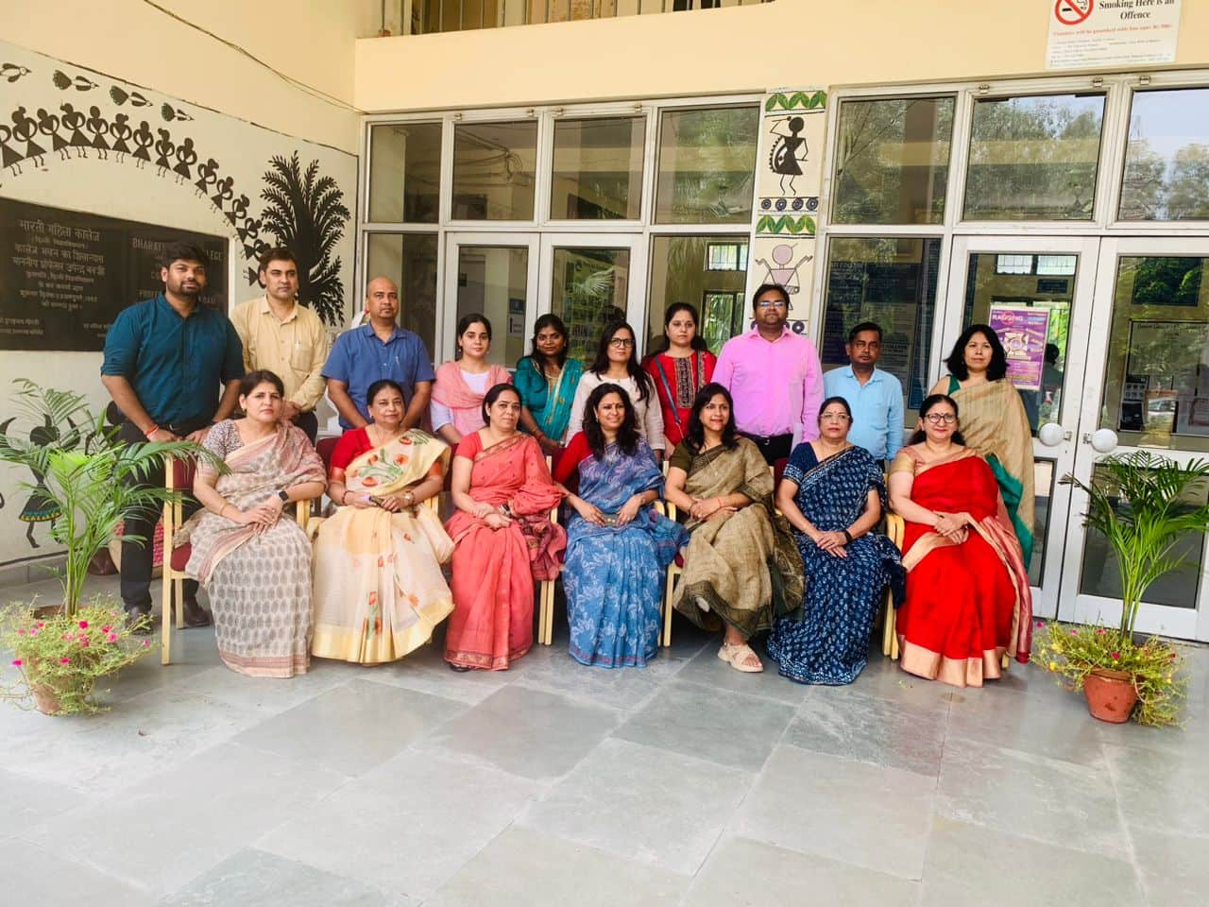
विभाग का परिचय
स्थापना वर्ष 1971
भारती कॉलेज का प्रतिष्ठित हिंदी विभाग।
1977 में बी.ए (हिंदी विशेष) पाठ्यक्रम का प्रारंभ।
2002 में एम.ए (हिंदी) पाठ्यक्रम का प्रारंभ।

Slide 3
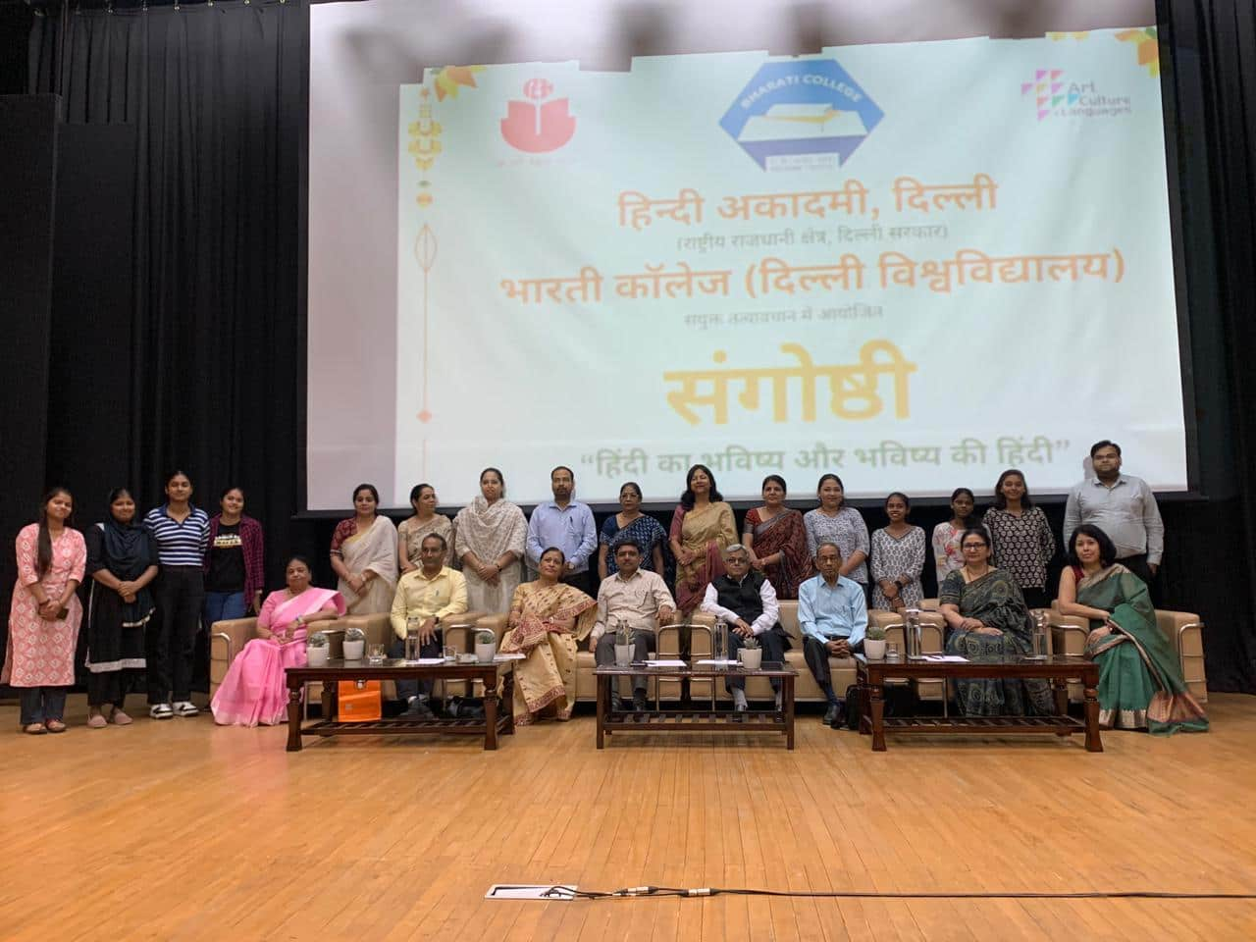
विभाग का दृष्टिकोण
भारती कॉलेज का हिंदी विभाग छात्रों को भाषा और साहित्य से गहराई से जोड़ता है। यह विभाग प्राचीन और आधुनिक साहित्यिक रचनाओं का अध्ययन कराता है और छात्रों को आलोचनात्मक सोच और अभिव्यक्ति कौशल विकसित करने के लिए प्रोत्साहित करता है। विभिन्न गतिविधियों जैसे रचनात्मक लेखन, वाद-विवाद, और नाटकों के माध्यम से छात्रों को भाषा को जीने का अवसर मिलता है। आज के रोजगार परिदृश्य को ध्यान में रखते हुए, विभाग अनुवाद, पत्रकारिता जैसे क्षेत्रों में करियर के लिए भी छात्रों को तैयार करता है। कुल मिलाकर, यह विभाग छात्रों को न केवल साहित्य के प्रति संवेदनशील बनाता है, बल्कि उन्हें जिम्मेदार नागरिक बनने में भी मदद करता है।

Slide 4
छात्रों का नामांकन
बीए ऑनर्स (हिंदी) | 2023-24 | 2024-25
I | 55 | 38
II | 74 | 55
III | 70 | 43
स्नातकोत्तर (हिंदी) | 2023-24 | 2024-25
 | 11 | 11

Slide 5
संचालित पाठ्यक्रम
बी.ए हिंदी विशेष (सी.बी.सी.एस. तीन वर्षीय पाठ्यक्रम, सी.बी.सी.एस. एन.ई.पी. चार वर्षीय पाठ्यक्रम)
एम.ए हिंदी (सी.बी.सी.एस. दो वर्षीय पाठ्यक्रम, सी.बी.सी.एस. एन.ई.पी नवीन पाठ्यक्रम)
अंतर अनुशासनिक पाठ्यक्रम
बी.ए प्रोग्राम, बी.कॉम प्रोग्राम प्रथम और द्वितीय वर्ष हेतु MIL “हिंदी A, हिंदी B, हिंदी C (सी.बी.सी.एस. पाठ्यक्रम )
बी.ए.प्रोग्राम / बी.ए विशेष प्रथम वर्ष हेतु AECC “हिंदी योग्यता संवर्धक अनिवार्य पाठ्यक्रम” (सी.बी.सी.एस.)
बी.ए प्रोग्राम द्वितीय और तृतीय वर्ष हेतु SEC “कौशल संवर्धन पाठ्यक्रम ” (सी.बी.सी.एस.)
बी.ए प्रोग्राम तृतीय वर्ष हेतु GENERIC “हिंदी सामान्य ऐच्छिक पाठ्यक्रम” (सी.बी.सी.एस.)
बी.ए विशेष प्रथम एवं द्वितीय वर्ष हेतु GENERIC “हिंदी सामान्य ऐच्छिक पाठ्यक्रम” (सी.बी.सी.एस.)

Slide 6
विभाग का मुख्य उद्देश्य
विभाग का लक्ष्य
छात्राओं का सर्वांगीण विकास करना।
छात्राओं में सृजनात्मक क्षमता का विकास करना।
हिंदी साहित्य अध्ययन के प्रति छात्राओं में रूचि उत्पन्न करना।
विभिन्न अकादमिक गोष्ठियों, कार्यशालाओं आदि का आयोजन करना।
विभिन्न साहित्यिक प्रतियोगिताओं का आयोजन करना।
रोजगार विकल्प :
पाठ्यक्रम द्वारा साहित्य, भाषा, मीडिया, अनुवाद आदि के मध्य संतुलन स्थापित करना।
व्यवसाय उन्मुख शिक्षा की ओर अग्रसर करना।
हिंदी साहित्य के अध्ययन द्वारा युवा पीढ़ी को समाजोन्मुख और संवेदनशील बनाना।
एक सफल शिक्षक, पत्रकार, साहित्यकार, अनुवादक तथा अनेक सरकारी और गैर सरकारी नौकरी में छात्राओं को रोजगार के योग्य बनाना।

Slide 7
विभाग का सकारात्मक पक्ष
14 विभागीय सदस्य पीएच.डी उपाधि प्राप्त 2 सदस्य अध्यनरत
विभाग में 3 आचार्या , 1 सह - आचार्या , 12 सहायक आचार्य
पूर्व छात्राएँ : उच्चशिक्षा, मीडिया एवं शिक्षा के क्षेत्रों में संलग्न
महाविद्यालय में मात्र हिंदी में ही स्नातकोत्तर पाठ्यक्रम सम्मिलित

Slide 8
अध्यापन पद्धति
संवादात्मक- मैत्रीपूर्ण शिक्षण पद्धति।
अध्यापक की भूमिका जीवन और पुस्तकों के बीच सेतु।
विभिन्न शिक्षण विधियों द्वारा अध्ययन को रोचक बनाने का प्रयास।
मौलिक चिंतन और लेखन क्षमता के विकास पर बल।
इलेक्ट्रोनिक, पीपीटी आदि के प्रयोग को प्रोत्साहन।
अध्यापन मात्र पुस्तकीय ज्ञान तक सीमित नहीं, अपितु व्यावहारिक प्रयोग पर बल।

Slide 9
छात्राओं का संख्यात्मक विवरण
बी.ए हिंदी विशेष
 | तीन वर्षीय पाठ्यक्रम | चार वर्षीय पाठ्यक्रम
 | 2023 - 2024 | 2024 -2025
विद्यार्थियों की संख्या | 70 | 43
एम.ए. हिंदी
 | तीन वर्षीय पाठ्यक्रम | चार वर्षीय पाठ्यक्रम
 | 2023 - 2024 | 2024 - 2025
विद्यार्थियों की संख्या | 11 | 11

Slide 10
विभागीय शैक्षणिक स्तर
आचार्य | 3
सह - आचार्य | 1
सहायक आचार्य | 12

Slide 11
संकाय विवरण और छात्र संख्या 2023-24
छात्र विविधता
दिल्ली | दिल्ली के बाहर
48 | 7
37 | 4
56 | 14
स्वीकृत संख्या | 78
I | 55
II | 41
III | 70

Slide 12
बी.ए परीक्षा परिणाम
बी.ए हिंदी विशेष (सी.बी.सी.एस. तीन वर्षीय पाठ्यक्रम )
सत्र | परीक्षार्थियों की संख्या | उत्तीर्ण |  | प्रथम श्रेणी
 |  | संख्या | प्रतिशत | संख्या | प्रतिशत
2023 - 2024 | 70 | 65 | 92.8% | 63 | 97%
2024 - 2025 | 43

Slide 13
एम.ए परीक्षा परिणाम
एम.ए हिंदी विशेष (सी.बी.सी.एस. दो वर्षीय पाठ्यक्रम )
सत्र | परीक्षार्थियों की संख्या | उत्तीर्ण |  | प्रथम श्रेणी
 |  | संख्या | प्रतिशत | संख्या | प्रतिशत
2023- 2024 | 11 | 11 | 100% | 11 | 100%
2024 - 2025 | 11

Slide 14
वर्तमान कार्यरत विभागीय सदस्य
प्रो. अनीता सिहमार : आचार्या
प्रो. मन्जु शर्मा : आचार्या
प्रो. संगीता रानी : आचार्या
डॉ. प्रेम कुमारी सिंह : सह- आचार्या
डॉ. गीता मीना : सहायक आचार्या
डॉ. सविता जैमिनी : सहायक आचार्या
डॉ. रेखा शर्मा : सहायक आचार्या
डॉ. राजीव रंजन निराला : सहायक आचार्य
डॉ. अभिषेक पुनीत : सहायक आचार्य
डॉ. वसुंधरा शर्मा : सहायक आचार्या
डॉ. गोल्डी कुमारी : सहायक आचार्या
डॉ. गोपाल जिंगर : सहायक आचार्य
डॉ. प्रत्यय अमृत : सहायक आचार्य
सुश्री अनुप्रिया। : सहायक आचार्या
सुश्री ललिता रतनू : सहायक आचार्या
श्री प्रदीप कुमार : सहायक आचार्य

Slide 15
संकाय सदस्य और विशेषज्ञता
नाम | पद | शैक्षणिक योग्यता | विशेषज्ञता | शोध निर्देशन
प्रो. अनीता सिहमार | आचार्या | एम.ए.,एम. फिल. पी एच. डी .,नेट | उपन्यास, सिनमा, कबीर | 01 शोधार्थी शोधरत
प्रो. मंजु शर्मा | आचार्या | एम.ए.,एम.एड. पी एच. डी . | मध्यकालीन एवं आधुनिक काव्य | 02 शोधार्थी शोधरत
प्रो. संगीता रानी | आचार्या | एम.ए.,एम. फिल. पी एच. डी .,स्लेट | नाटक, पत्रकारिता | 01 शोधार्थी शोधरत
डॉ. प्रेम कुमारी सिंह | सह-आचार्या | एम.ए.,एम. फिल. पी एच. डी . | कथा साहित्य
डॉ. गीता मीना | सहायक आचार्या | एम.ए.,एम. फिल. पी एच. डी. | मध्यकालीन काव्य

Slide 16
डॉ. सविता जैमिनी | सहायक आचार्या | एम.ए.,एम. फिल. पी एच. डी., स्लेट | कथा साहित्य
डॉ. रेखा शर्मा | सहायक आचार्या | एम.ए.,एम. फिल. पी एच. डी .,नेट | नाटक
डॉ. राजीव रंजन निराला | सहायक आचार्य | एम.ए.,एम. फिल. पीएच.डी, नेट | आधुनिक कविता
डॉ. अभिषेक पुनीत | सहायक आचार्य | एम.ए. पी एच. डी .,नेट | भाषा विज्ञान, अनुवाद | 01 शोधार्थी शोधरत
डॉ. वसुंधरा शर्मा | सहायक आचार्या | एम.ए. पी एच. डी .,नेट | नाटक और रंगमंच

Slide 17
सुश्री ललिता रतनू | सहायक आचार्या | एम.ए. .,नेट | आधुनिक हिंदी कविता
डॉ. गोपाल जिंगर | सहायक आचार्य | एम.ए. पी एच. डी .,नेट | अस्मितामूलक साहित्य
डॉ. प्रत्यय अमृत | सहायक आचार्य | एम.ए. पी एच. डी .,नेट | आधुनिक हिंदी कविता एवं आलोचना
श्री प्रदीप कुमार | सहायक आचार्य | एम.ए. पी एच. डी .,नेट | हिंदी कथा - साहित्य और यात्रा वृतांत
सुश्री अनुप्रिया | सहायक आचार्या | एम.ए. .,नेट | आधुनिक हिंदी कविता
डॉ. गोल्डी | सहायक आचार्या | एम.ए. पी एच. डी .,नेट | नाटक और रंगमंच

Slide 18
विभागीय शैक्षणिक स्तर

Slide 19
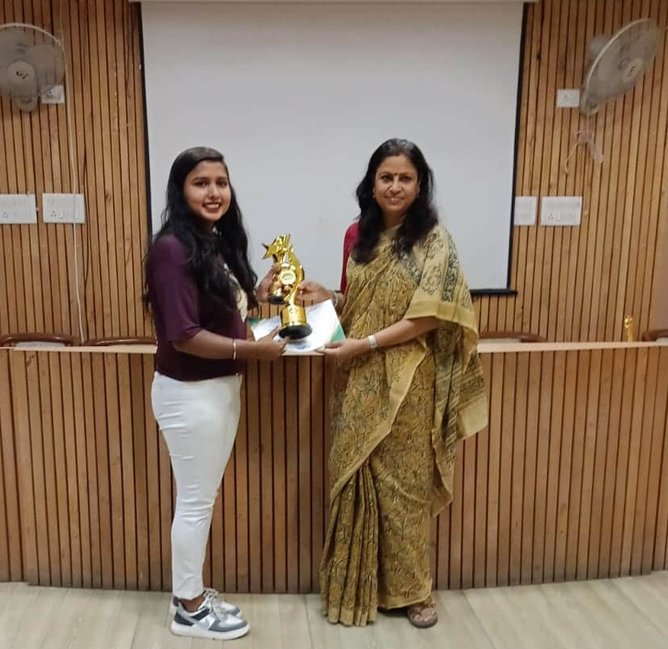
छात्राओं की अकादमिक उपलब्धियां
हिंदी साहित्य और भाषा के प्रोत्साहन हेतु बी.ए (हिंदी विशेष), बी.ए (प्रोग्राम) में हिंदी पेपर, बी.कॉम (प्रोग्राम) में हिंदी में सर्वाधिक अंक लाने वाली छात्राओं को पूर्व संकाय सदस्यों द्वारा प्रायोजित पुरस्कार से सम्मानित किया जाता रहा है।
दुर्गा प्रसाद गौड़ मेमोरियल ( बी.ए हिंदी विशेष में सर्वाधिक अंक)
उर्मिल मेमोरियल सरस्वती सम्मान ( बी.कॉम में हिंदी में सर्वाधिक अंक)
डॉ.सुधा गुप्ता मेमोरियल सम्मान (बी.ए हिंदी विशेष) में सर्वाधिक अंक)
डॉ.सुधा गुप्ता मेमोरियल सम्मान (बी.ए प्रोगाम में हिंदी में सर्वाधिक अंक)

Slide 20
छात्राओं द्वारा प्रतियोगिताओं में प्राप्त पुरस्कार
छात्रा | कार्यक्रम | महाविद्यालय | स्थान
सलोनी सिंह 2024 | वार्षिक पुरस्कार विजेता (दुर्गा प्रसाद गौड़ मेमोरियल) | भारती कॉलेज | सर्वाधिक अंक
एश्वर्या मिश्रा 2024 | वार्षिक पुरस्कार विजेता (बावा रोहित भल्ला पुरस्कार) | भारती कॉलेज | सर्वाधिक अंक
तृप्ति ढाका 2024 | वार्षिक पुरस्कार विजेता (गम्भीर मेमोरियल पुरस्कार) | भारती कॉलेज | सर्वाधिक अंक
सलोनी सिंह 2024 | वार्षिक पुरस्कार विजेता (डॉ.सुधा गुप्ता मेमोरियल सम्मान) | भारती कॉलेज | सर्वाधिक अंक
पूजा कुमारी 2024 | वार्षिक पुरस्कार विजेता (दुर्गा प्रसाद गौड़ मेमोरियल) | भारती कॉलेज | सर्वाधिक अंक

Slide 21
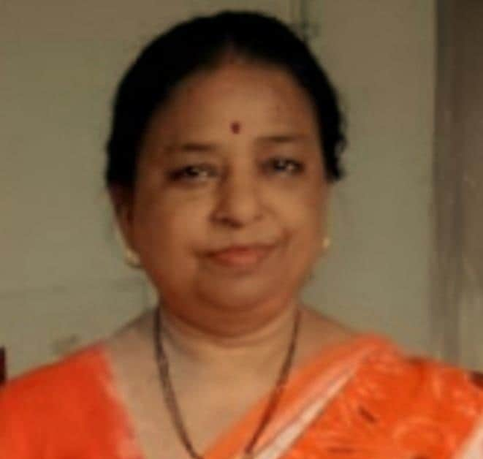
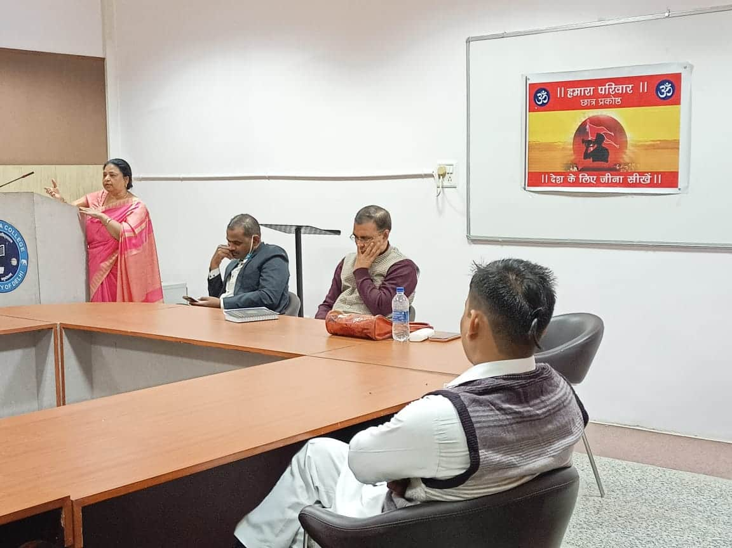
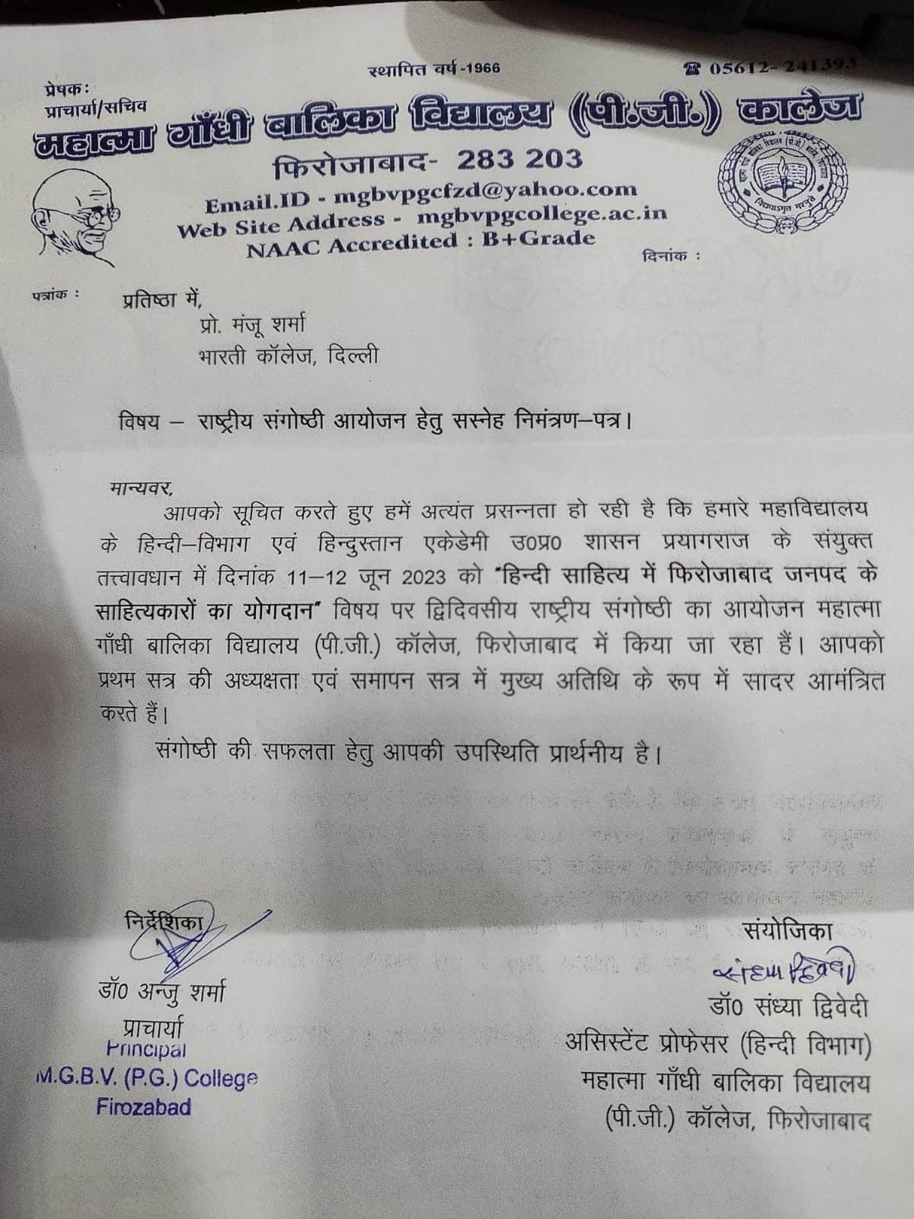
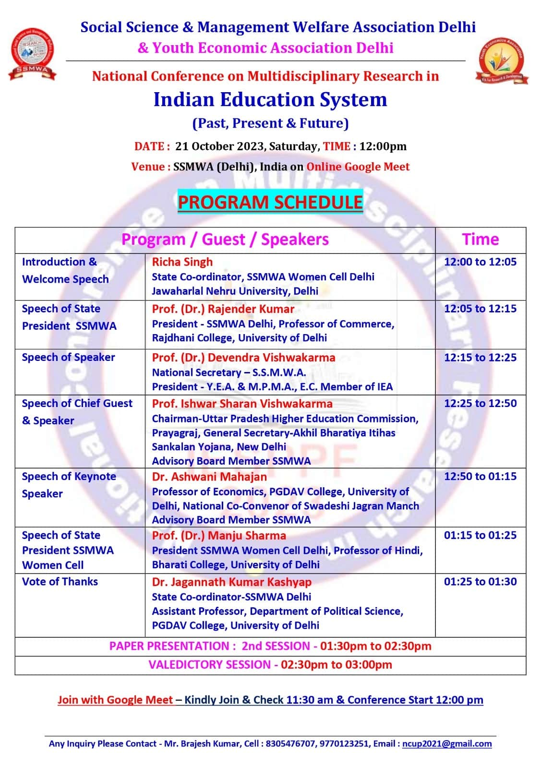
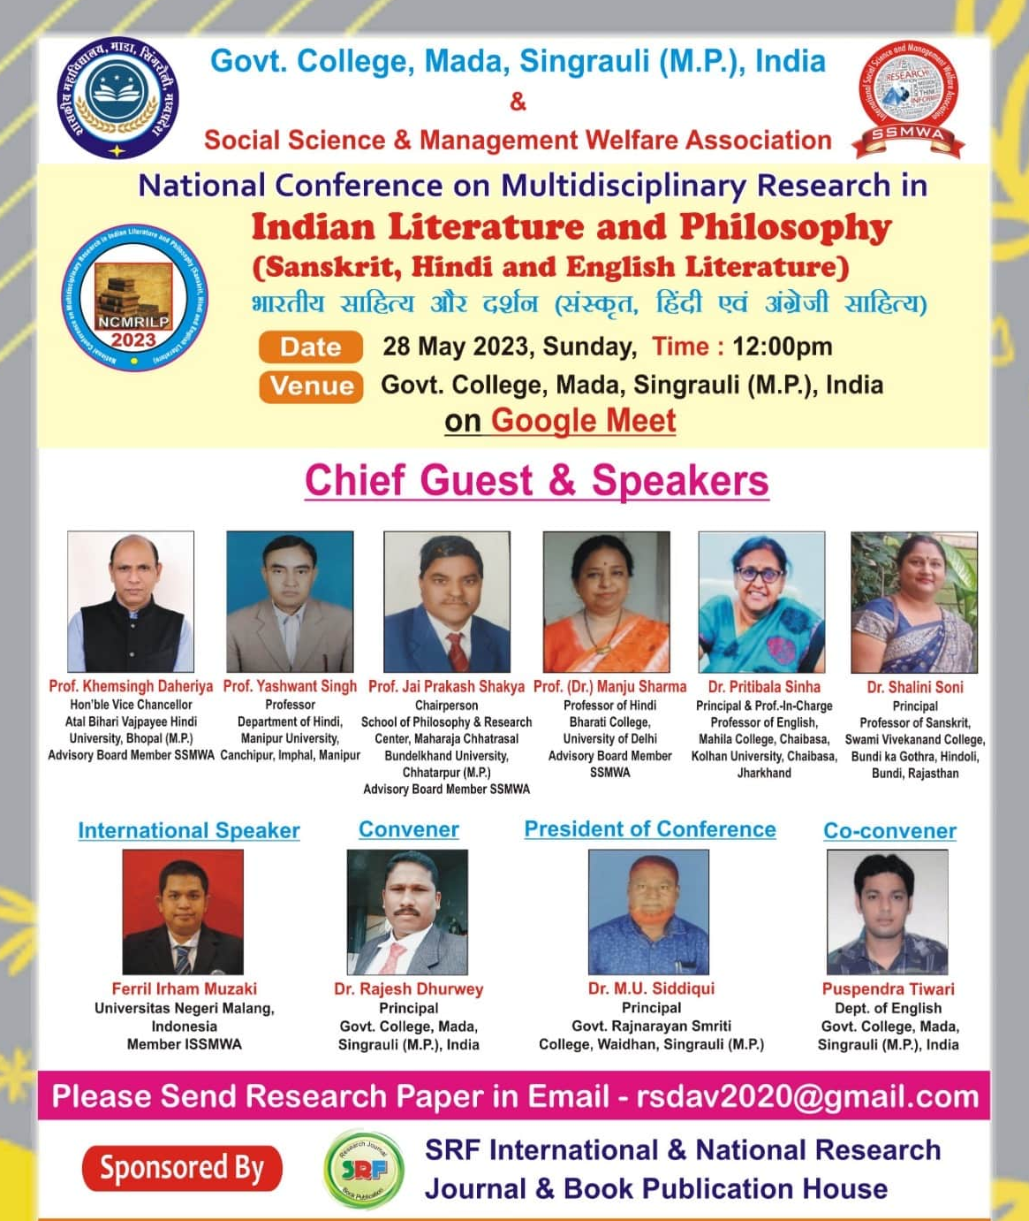
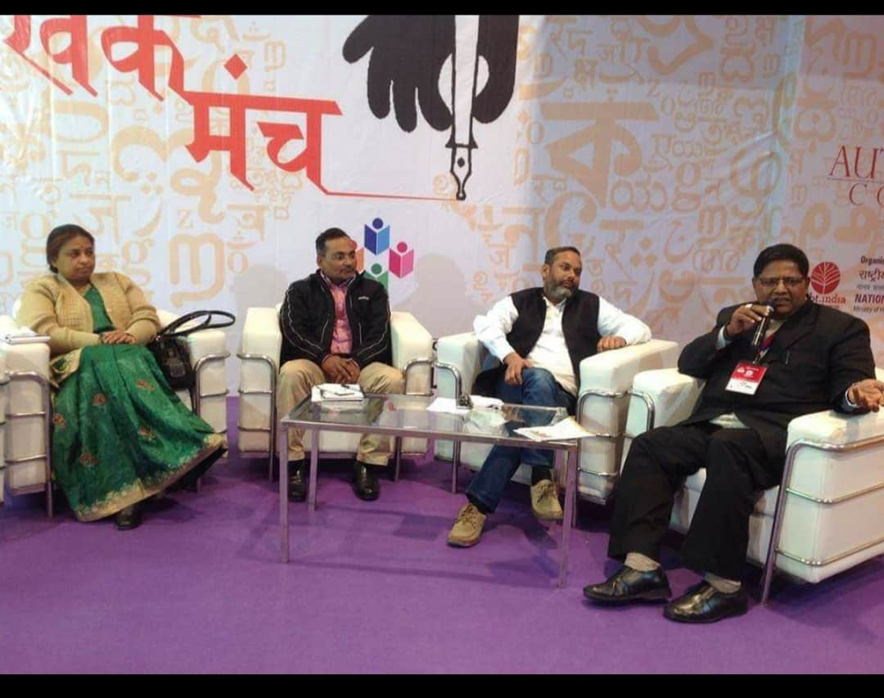
भारतीय साहित्य और दर्शन संघ द्वारा आयोजित संगोष्ठी में 21/05/2023 को प्रमुख अथिति वक्ता के रूप में आमंत्रित।
महात्मा गांधी बालिका विद्यालय फ़िरोज़ाबाद द्वारा 11/06/2023 को राष्ट्रीय संगोष्ठी में वक्ता के रूप में आमंत्रित।
भारतीय शिक्षा प्रणाली द्वारा आयोजित में 21/11/2023 को अथिति वक्ता के रूप में आमंत्रित।
विषय विशेषज्ञ के रूप में व्याख्यान
प्रो. मन्जु शर्मा

Slide 22
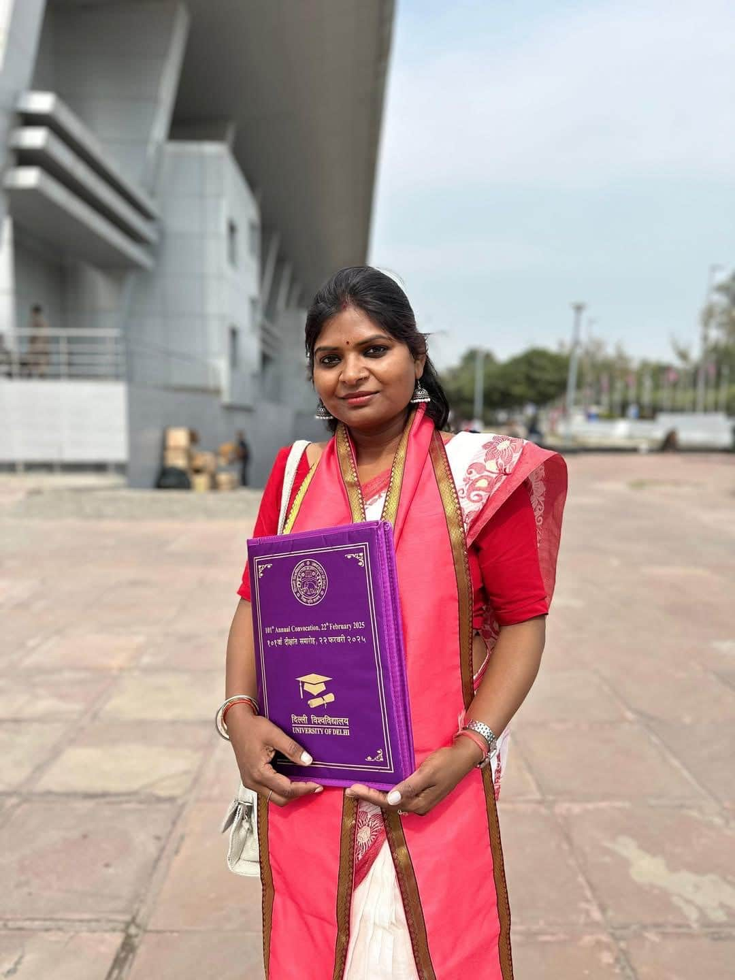
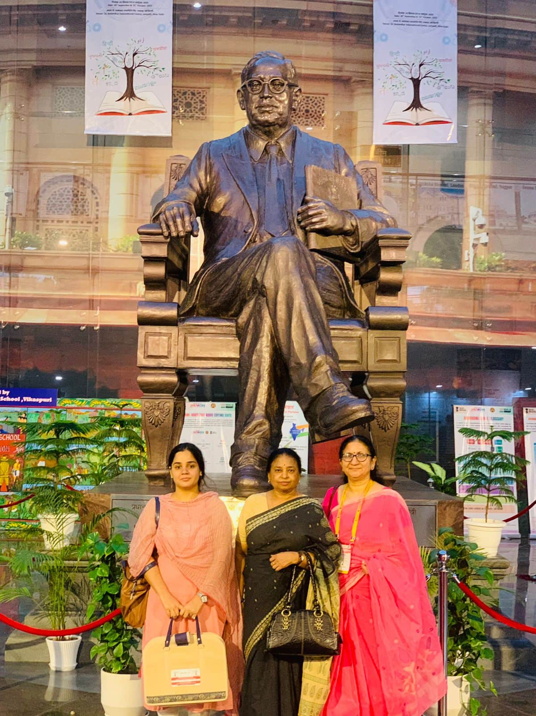
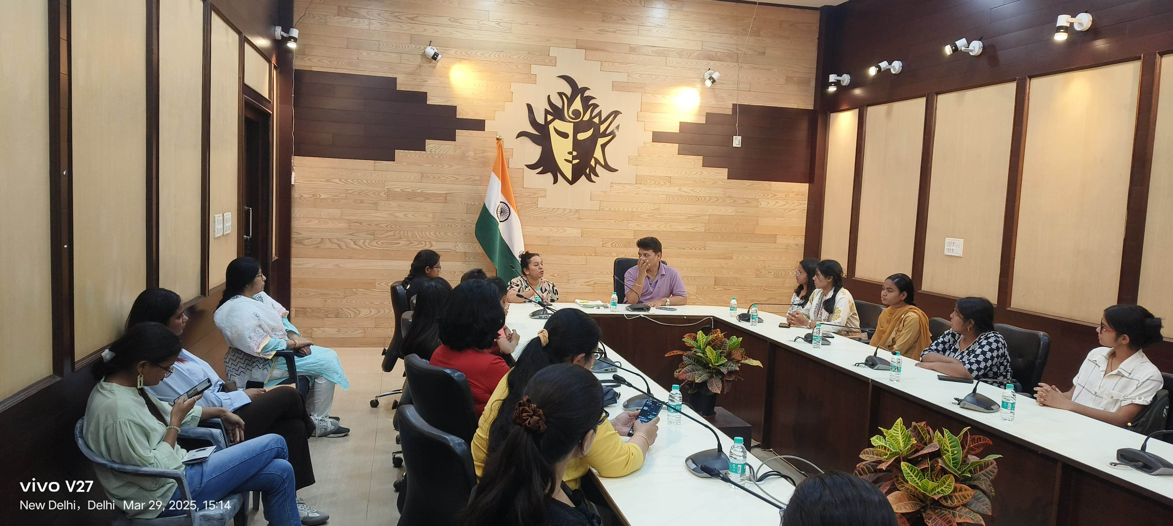
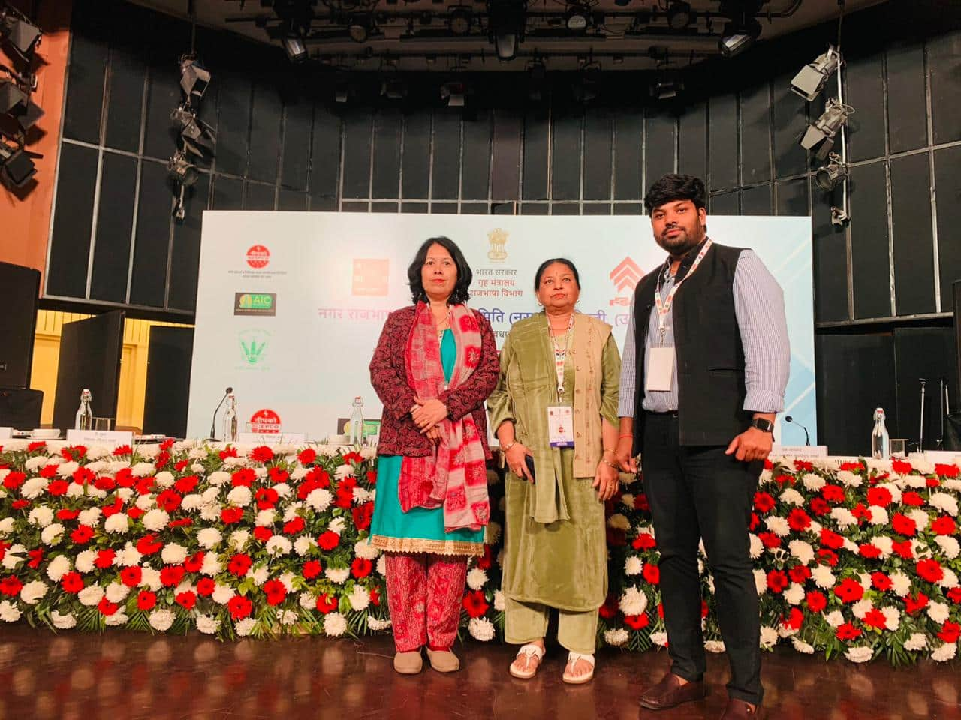
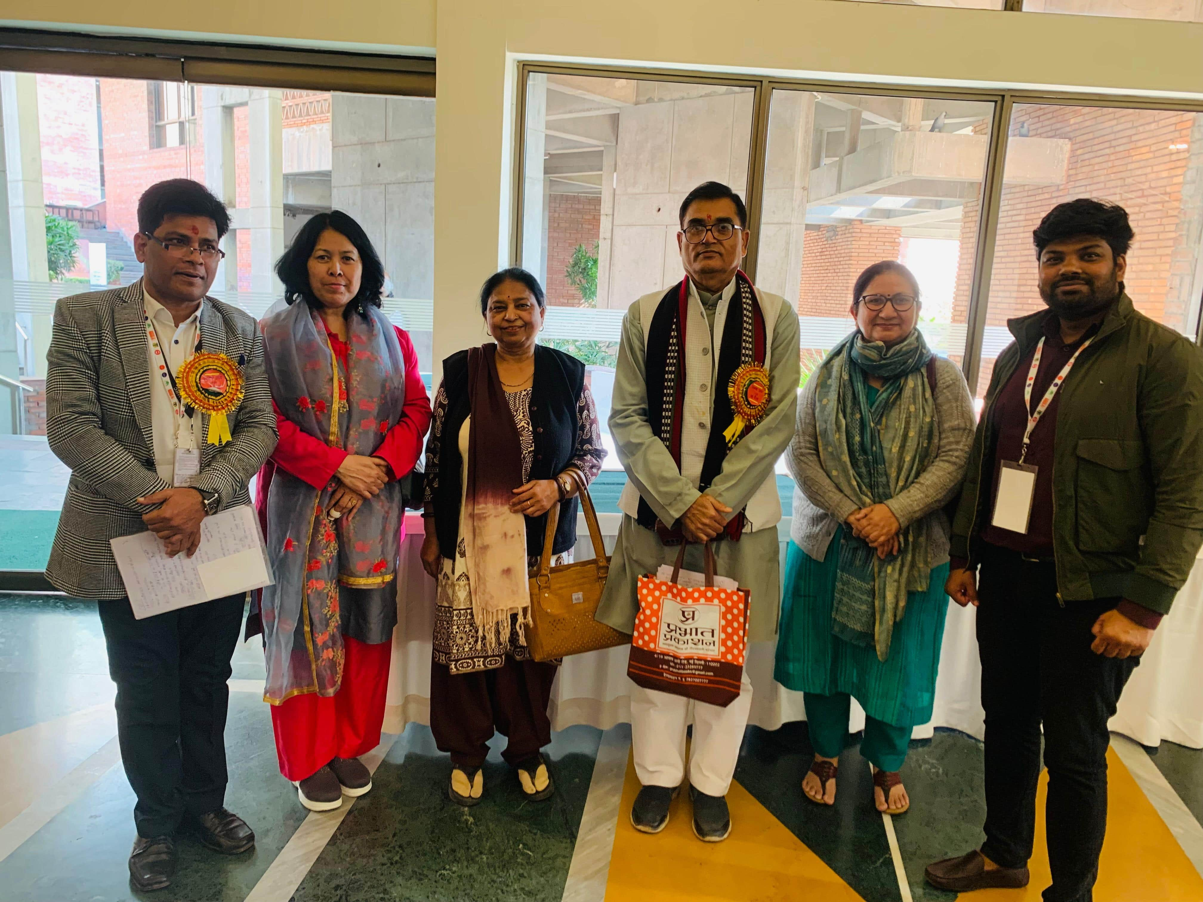


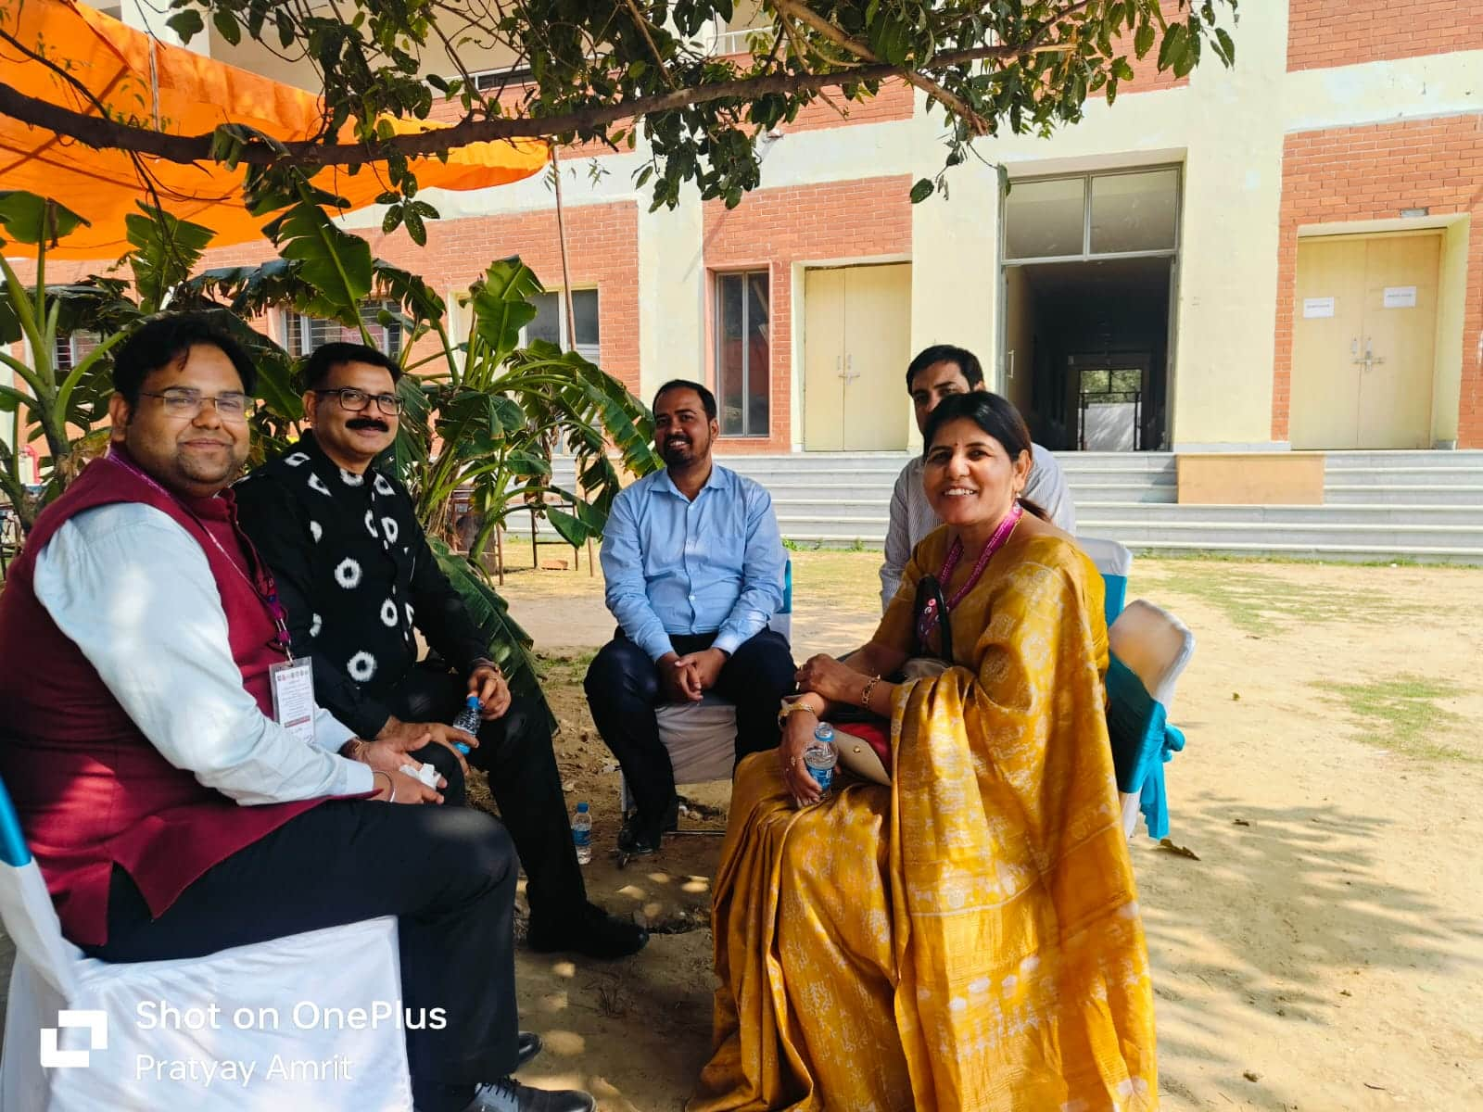
संकाय संबंध और शैक्षणिक गतिविधियाँ 2024-25
सम्मेलन, कार्यशालाएँ और पीएचडी दीक्षांत समारोह शैक्षणिक गतिविधियों के प्रमुख मार्ग हैं, जिनमें ज्ञान का प्रसार, कौशल विकास और डॉक्टरेट अनुसंधान का समापन शामिल है।

Slide 23
शक्ति-अशक्ति विश्लेषण
* योग्य, परिश्रमी और प्रतिबद्ध अध्यापक।
* छात्राओं और अध्यापकों का सौहार्द्रपूर्ण सम्बन्ध।
* भेदभाव रहित वातावरण।
* छात्राओं की रचनात्मकता को प्रोत्साहित करने वाले कार्यक्रम।
* साहित्यिक और आलोचनात्मक कृतियों से समृद्ध पुस्तकालय।
* आधारभूत संरचना सम्बन्धी समस्याएं।
* लगातार परिवर्तित होता पाठ्यक्रम।
* हिंदी की छात्राओं के लिए भाषा प्रयोगशाला का अभाव।
शक्ति
कमजोरियाँ

Slide 24
छात्राओं का रूचि न होने पर भी कम अंकों के कारण प्रवेश लेना।
हिन्दी शिक्षण को समकालीन आवश्यकताओं के अनुरूप परिवर्तित करना।
हिंदी भाषा के अस्तित्व को बनाए रखना।
आपदा में भी शिक्षण की निरंतरता का प्रयास करना।
साहित्य और मीडिया को मिल रही नई चुनौतियों पर राष्ट्रीय सेमिनारों का आयोजन।
विभाग की एक मासिक पत्रिका का प्रकाशन करना।
रोजगार उन्मुख कार्यशालाओं का आयोजन करना।
विभागीय क्रियाकलापों द्वारा विभाग को उन्नत करना।
शक्ति -अशक्ति विश्लेषण
चुनौतियाँ
आगामी योजनाएँ

Slide 25
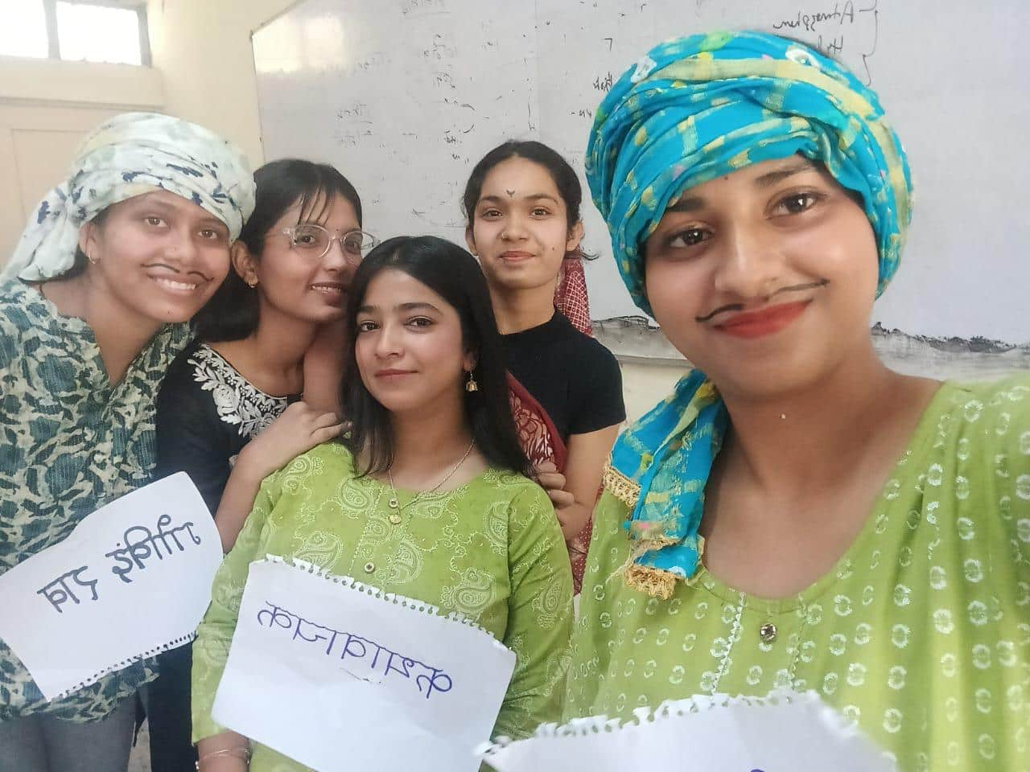
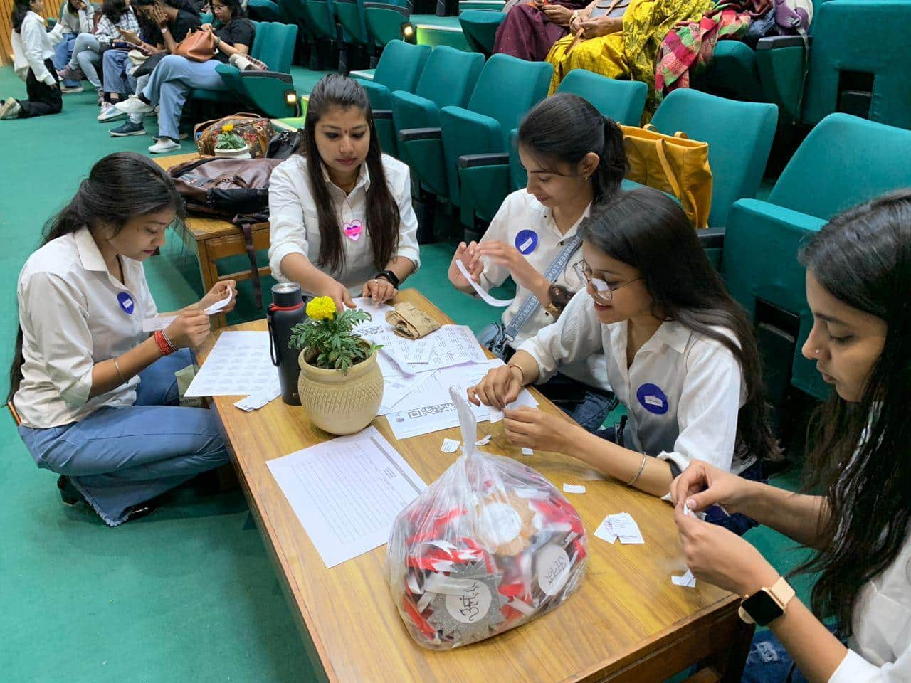
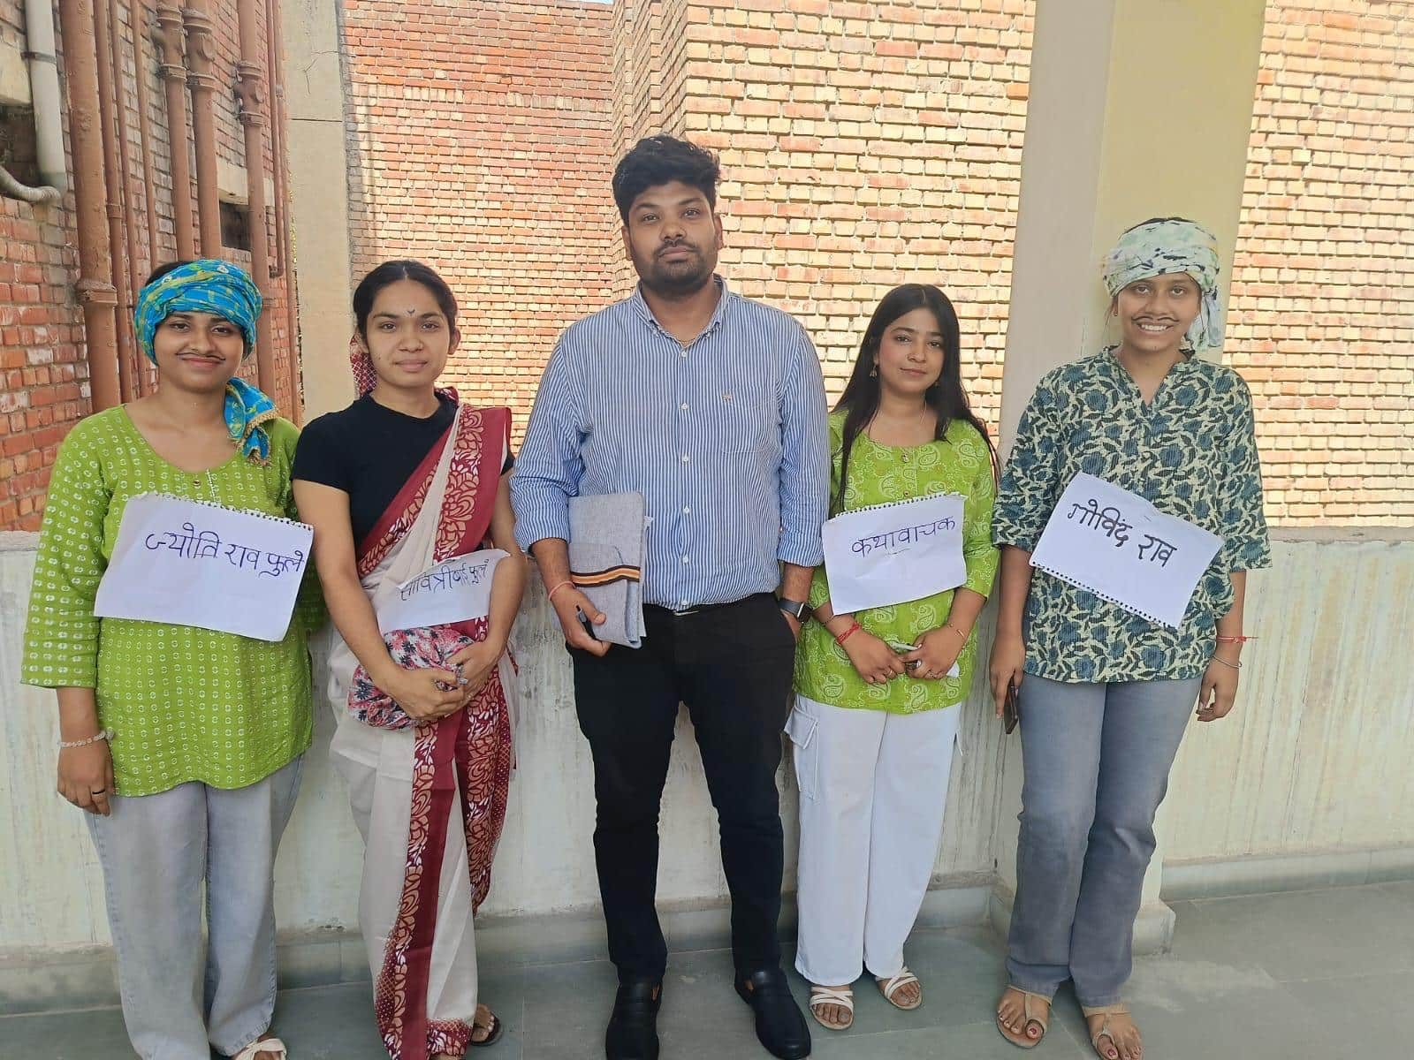
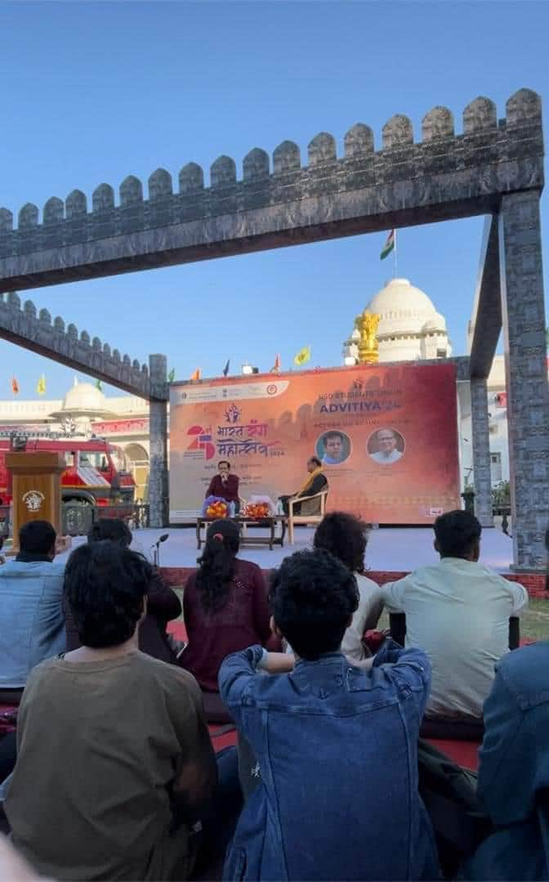
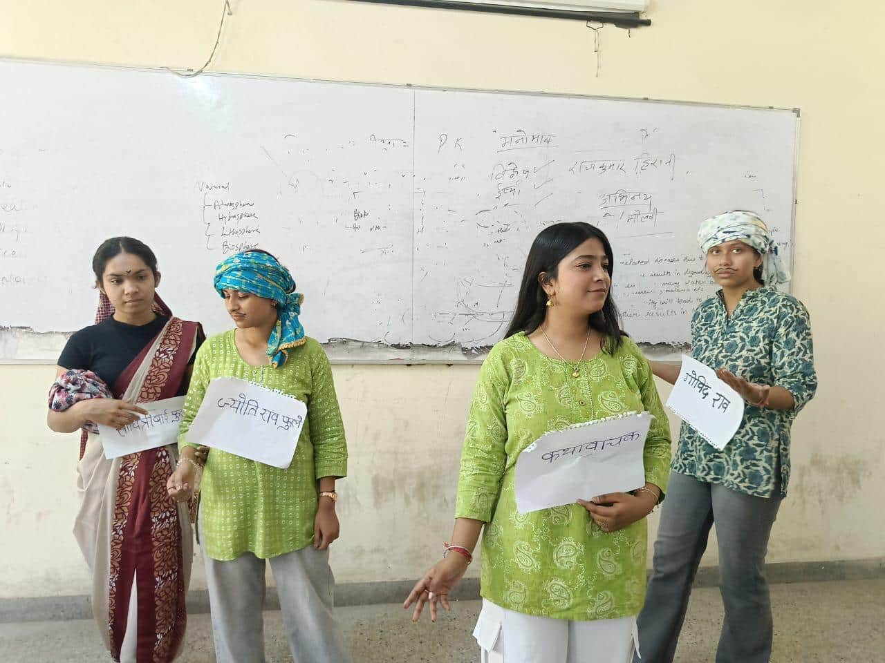
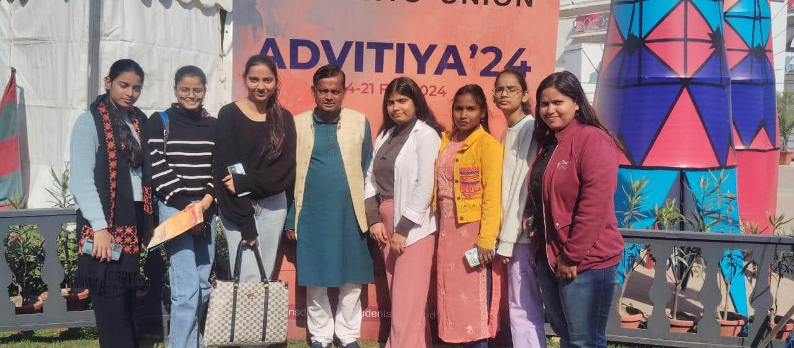
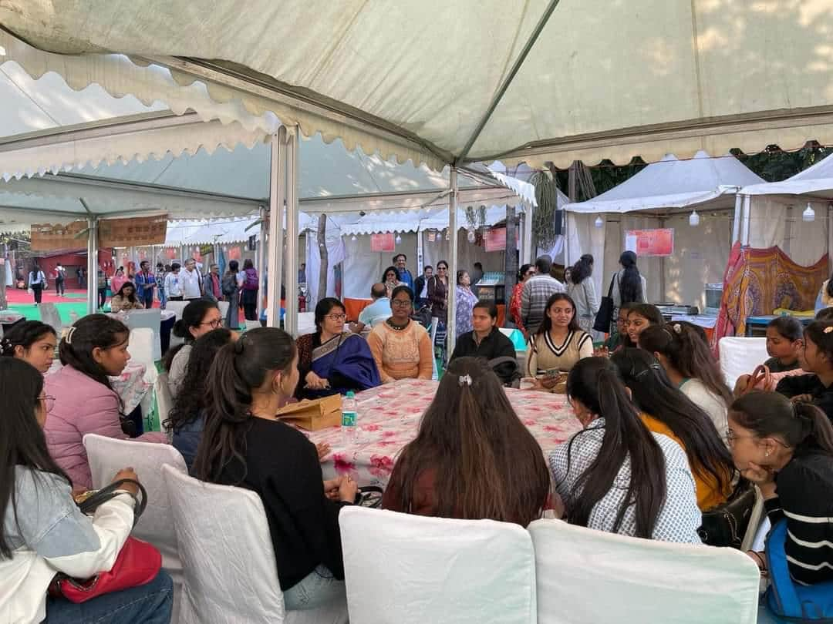
छात्र सहभागिता
भूमिका अभिनय
अनुकूल शिक्षण वातावरण
क्षेत्रीय सहभागिता

Slide 26
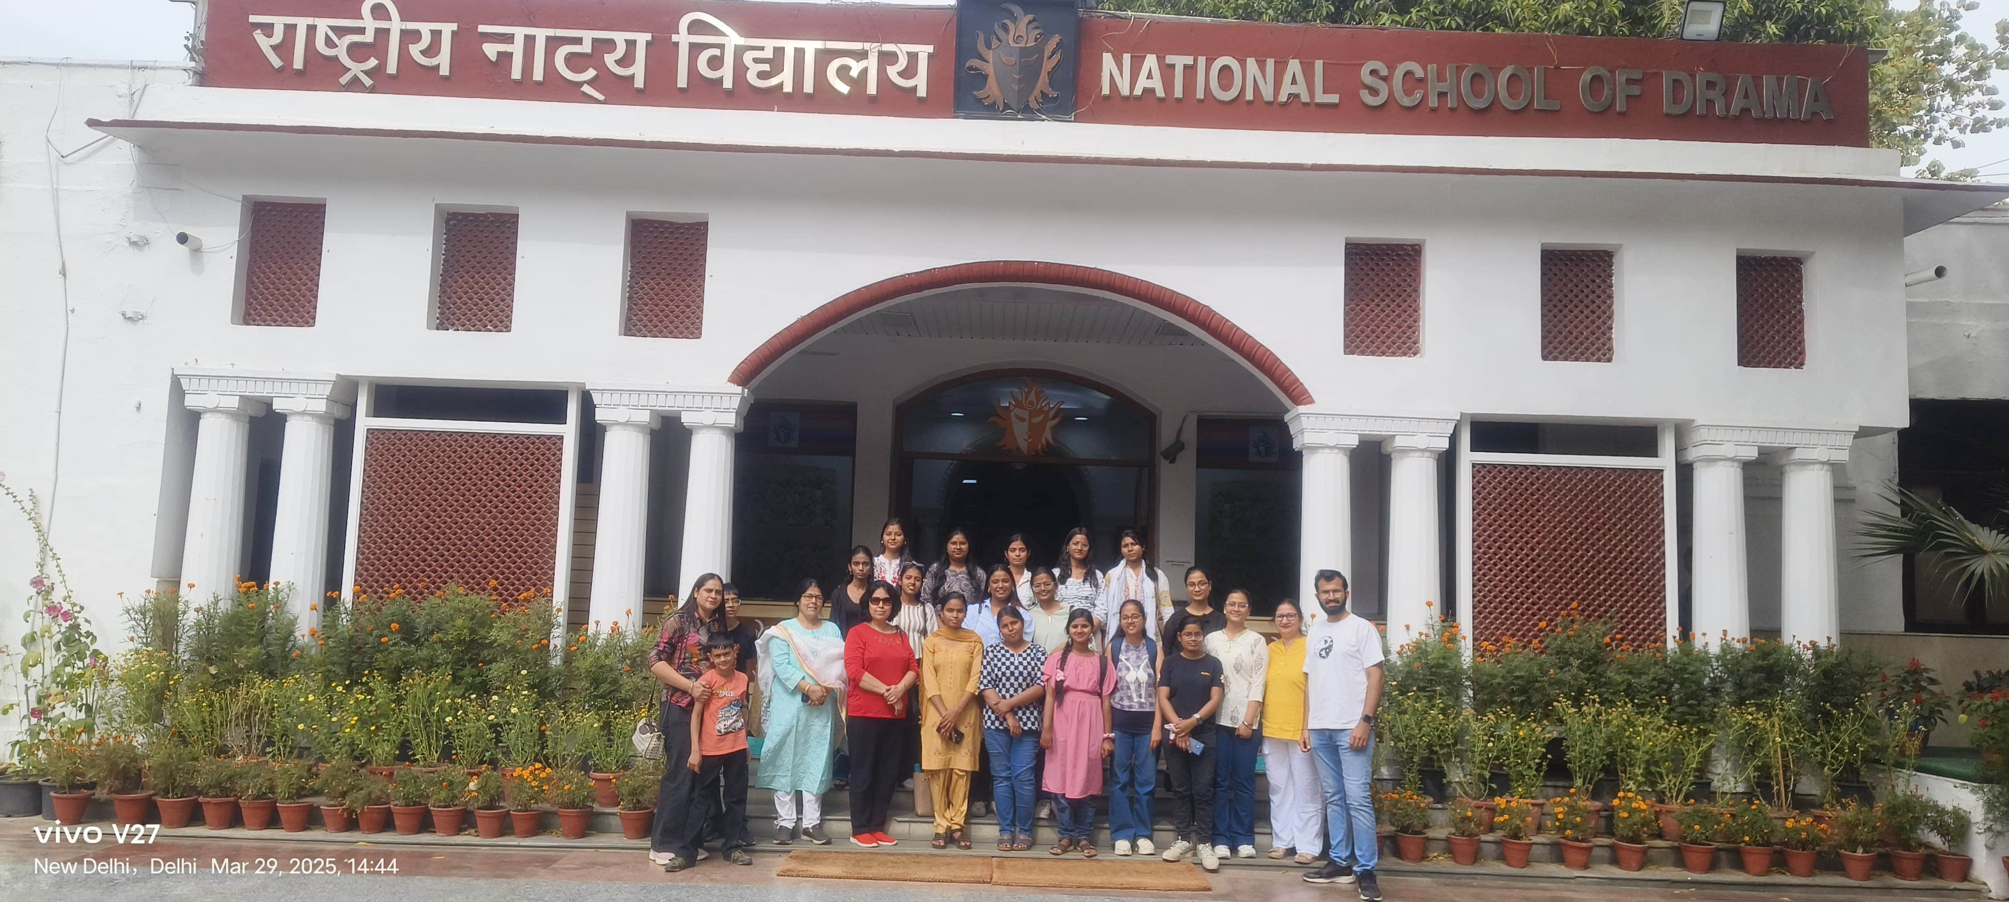
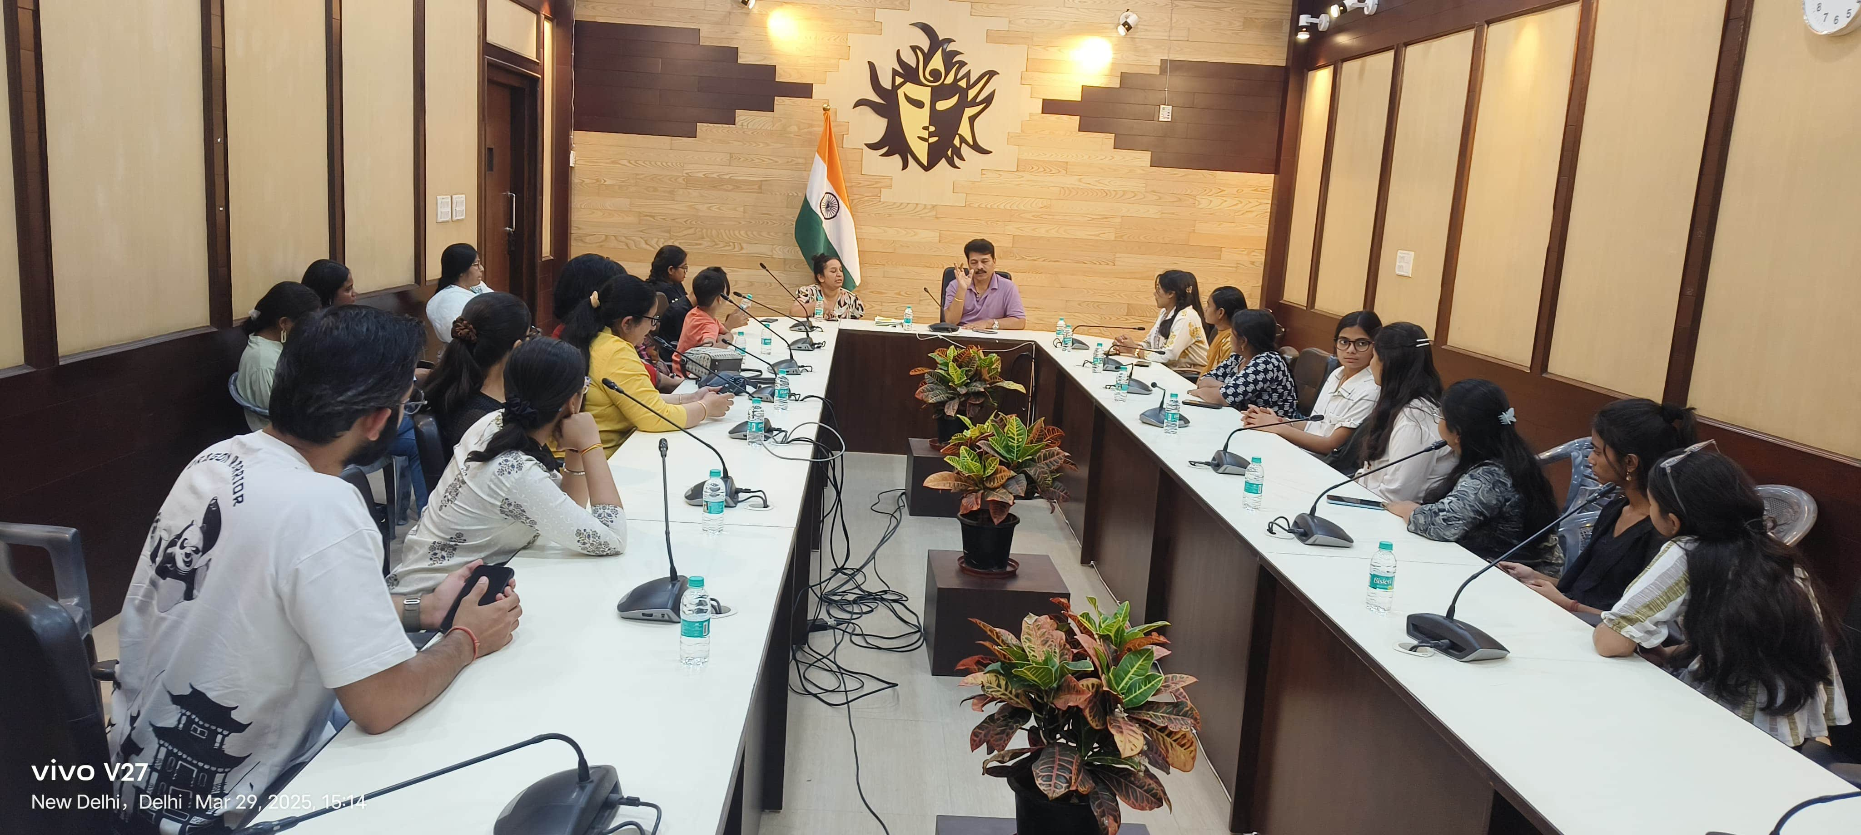
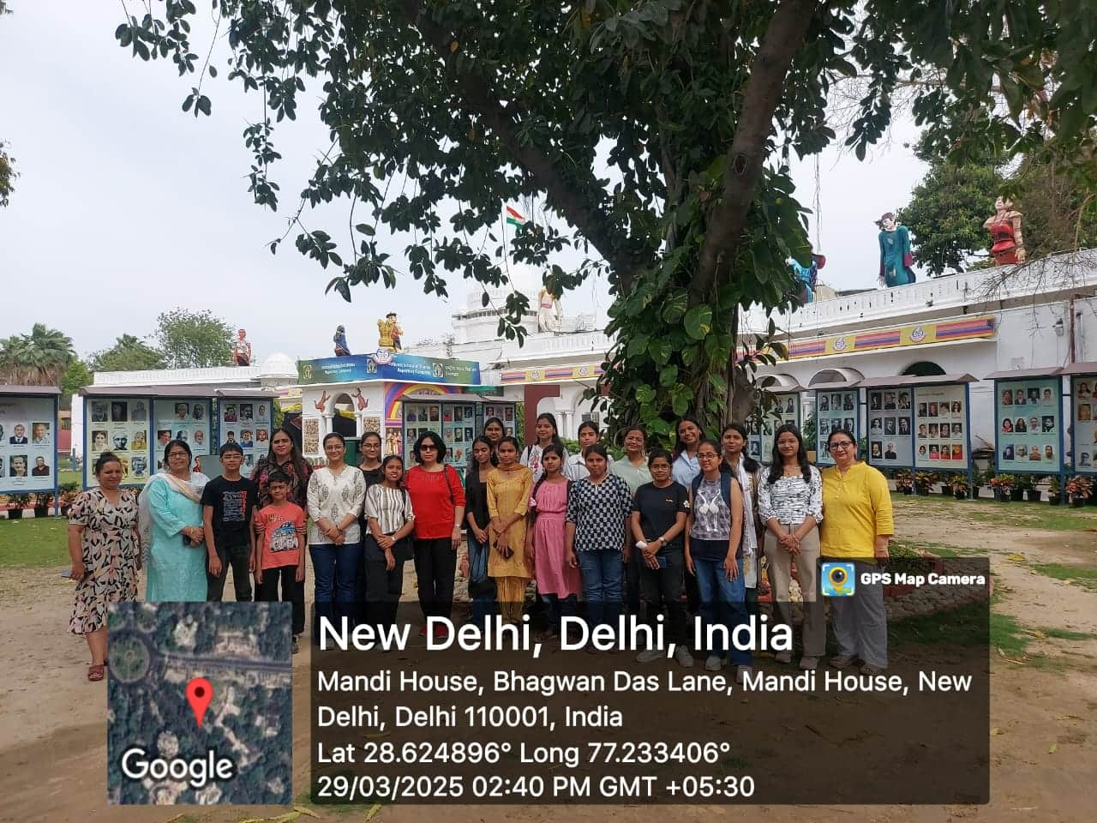
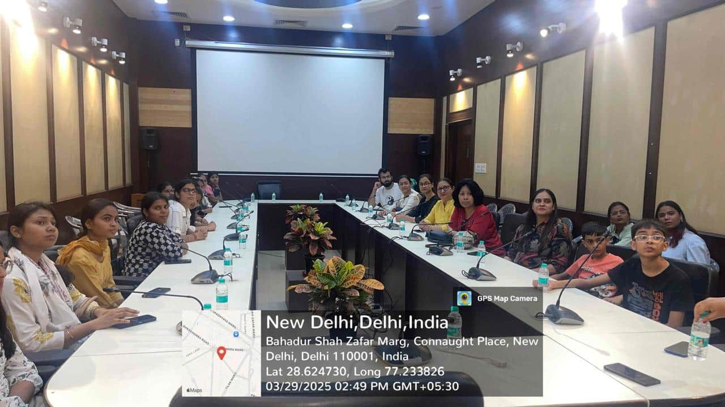
Academic Field Visits
A visit to National School of Drama
Capacity Building of students

Slide 27
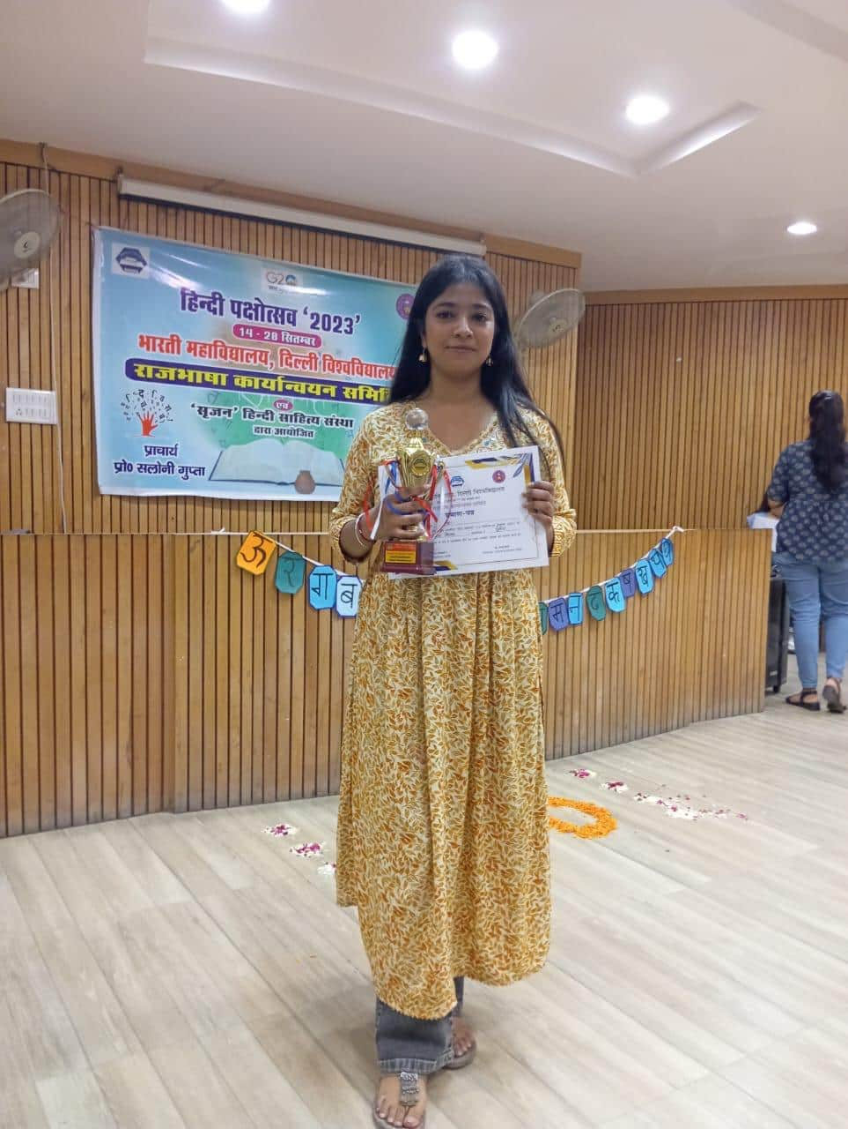
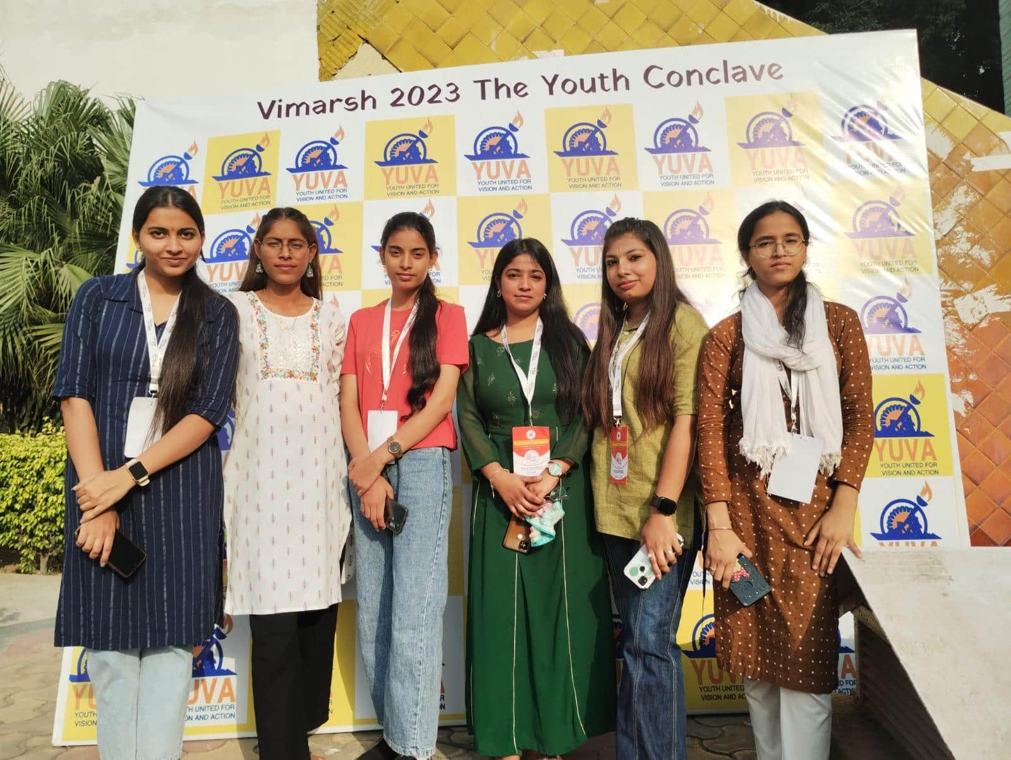
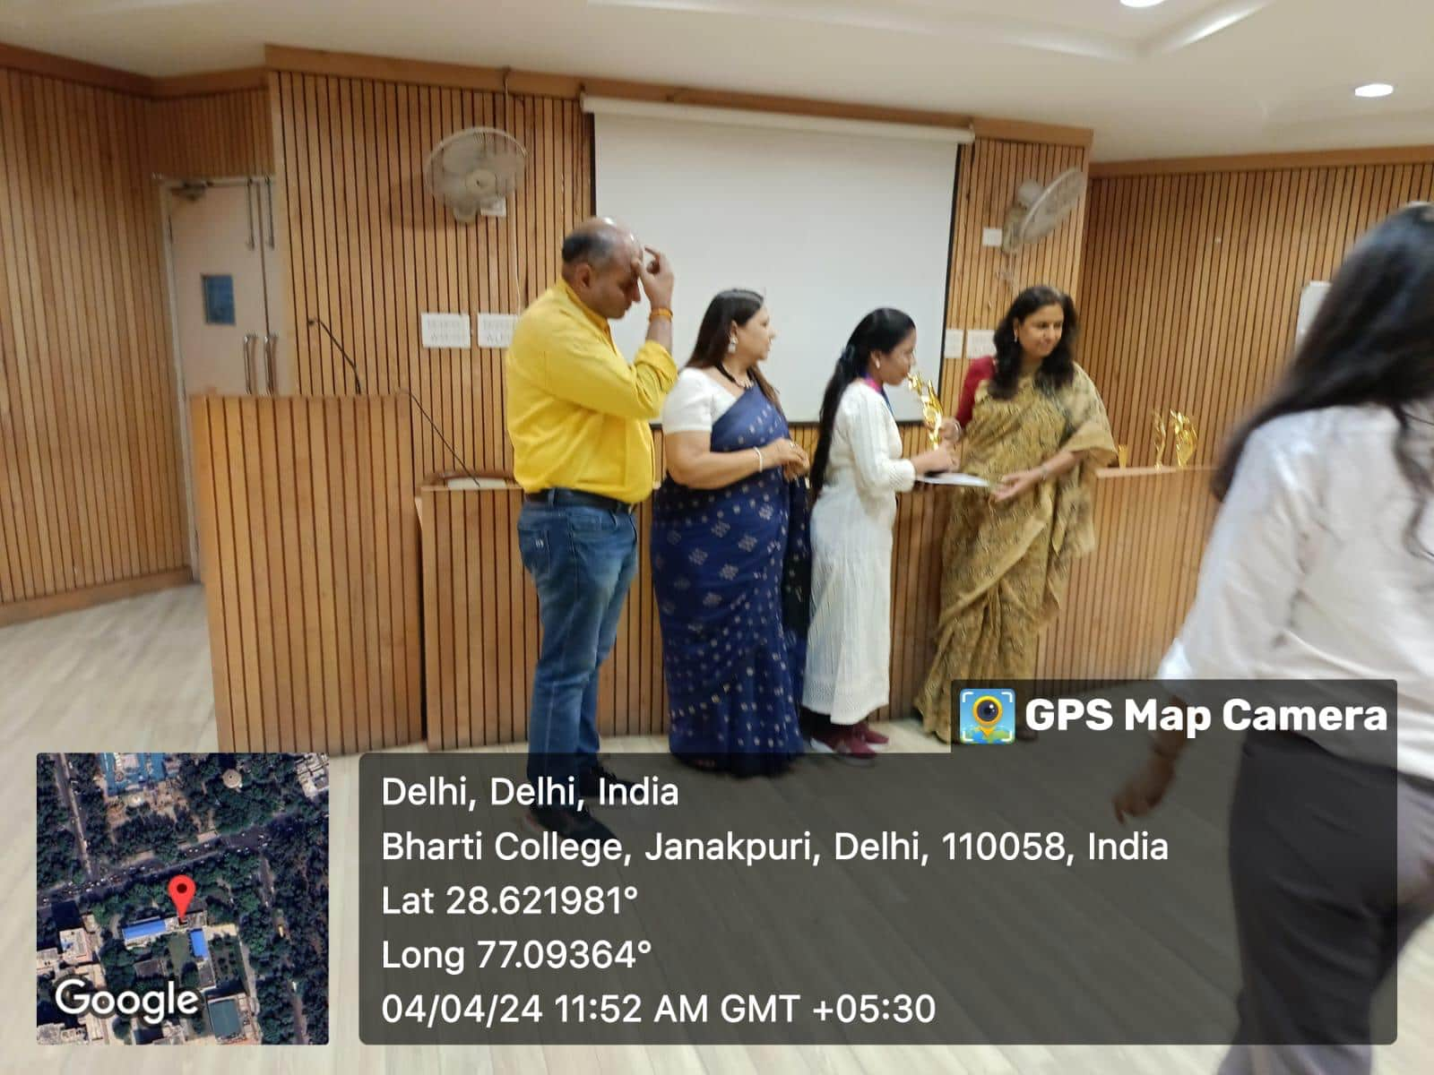
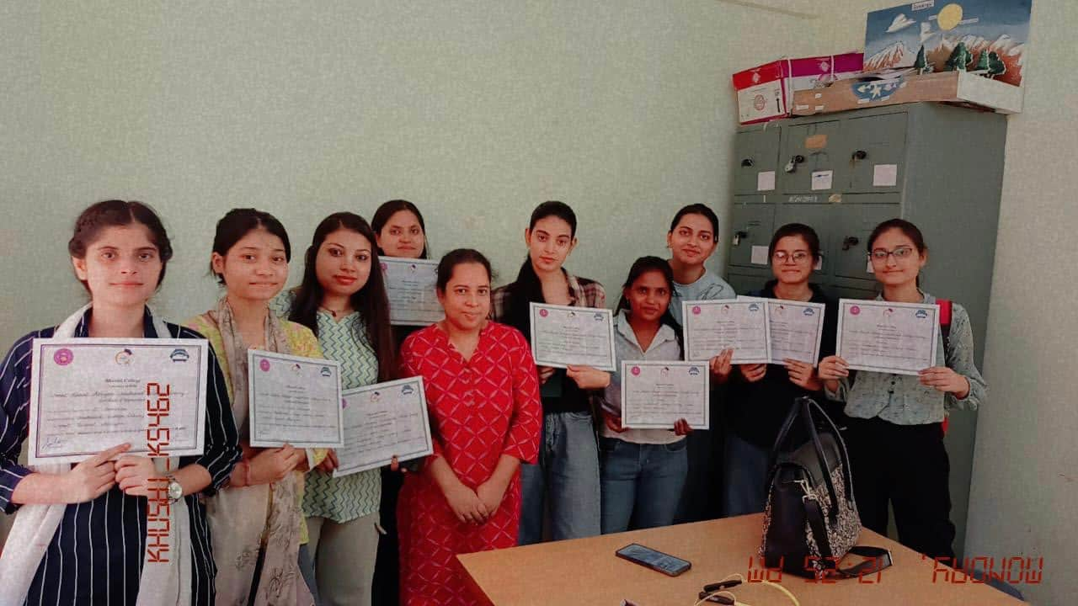
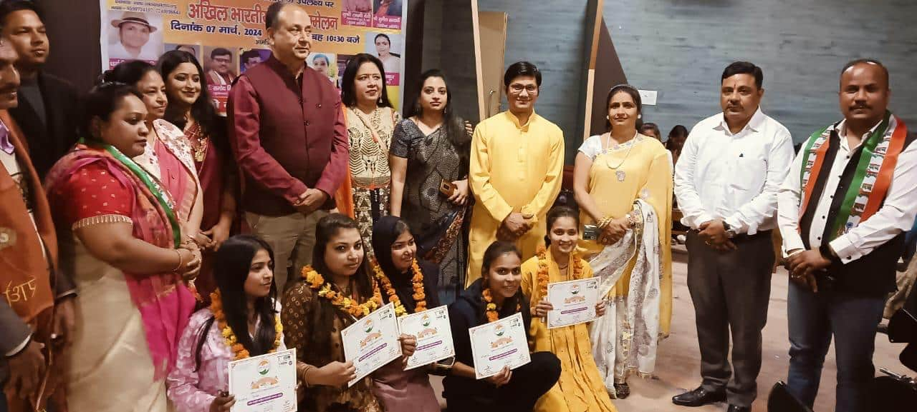
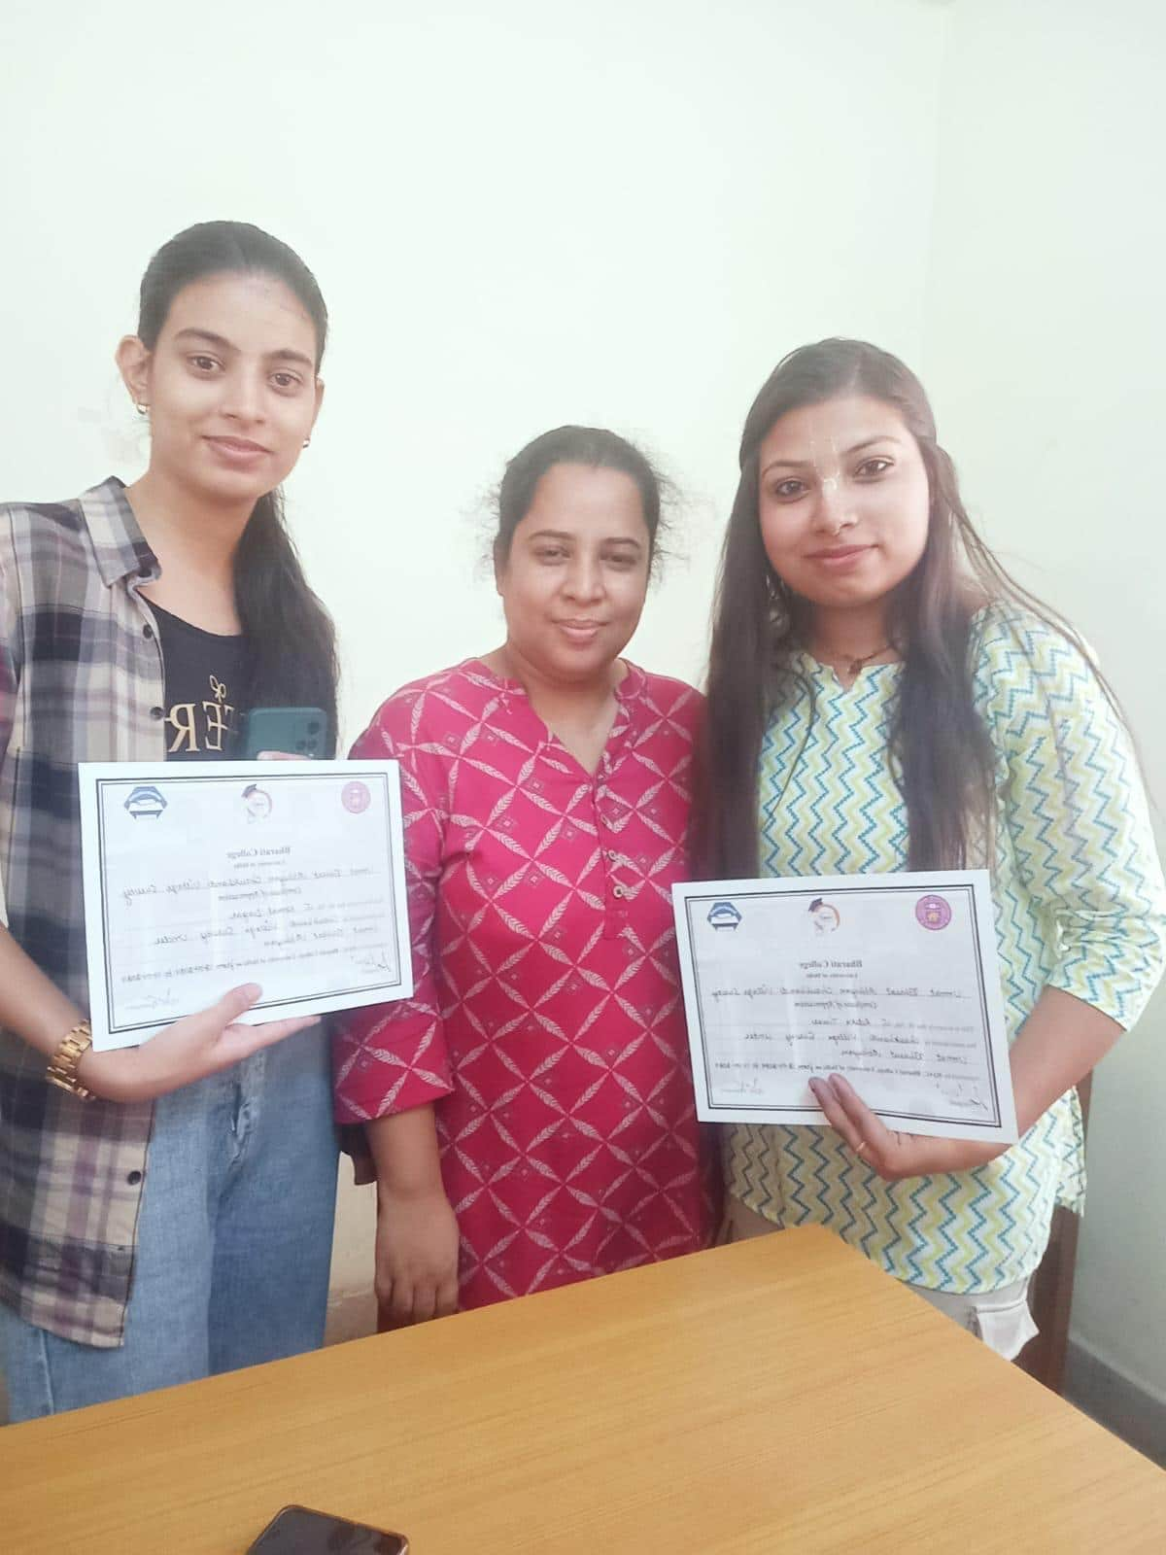
Student’s participation in Extra Curricular Activities

Slide 28
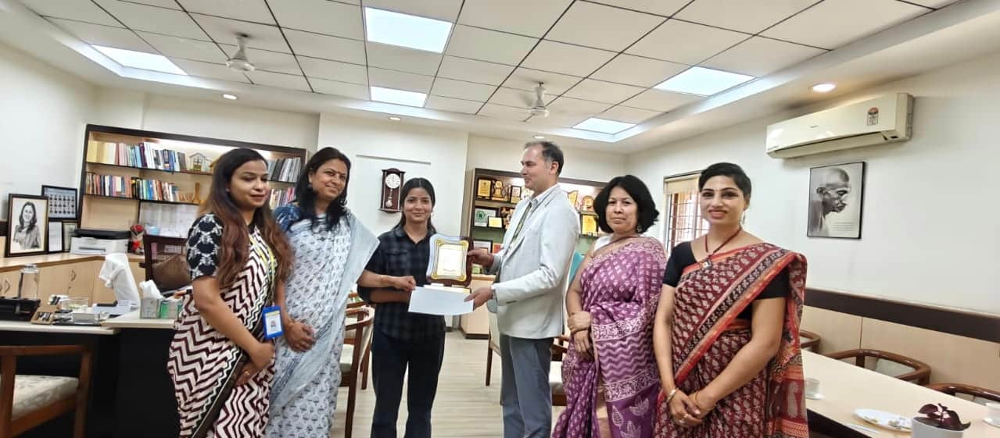
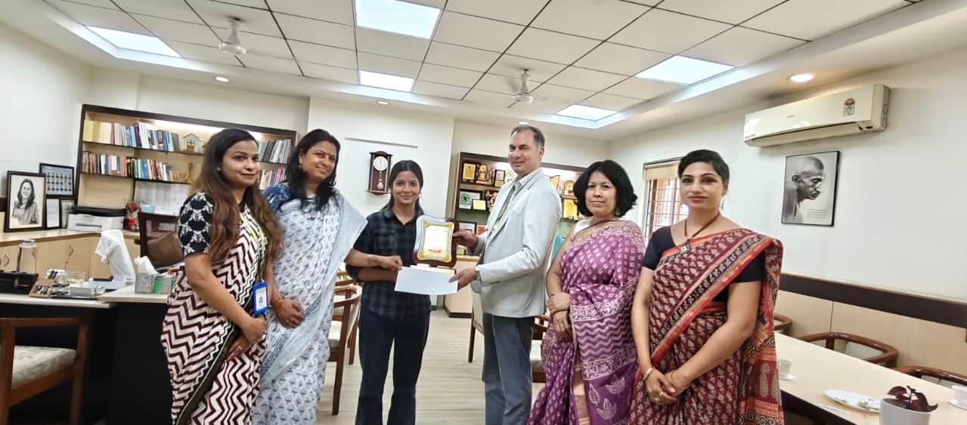
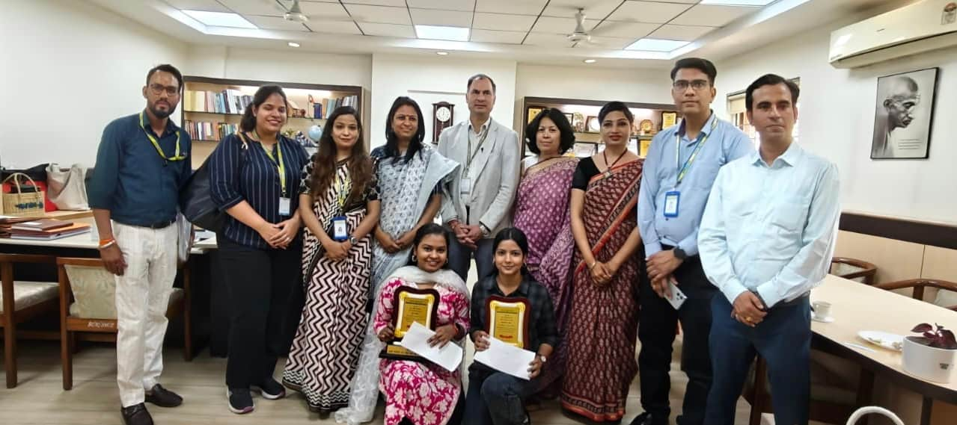
शैक्षणिक उपलब्धि प्राप्तकर्ता
अल्का और रितिका तिवारी (हिंदी ऑनर्स) दोनों ने 2023-24 शैक्षणिक सत्र के सभी तीन वर्षों में सर्वाधिक अंक प्राप्त करने के लिए पुरस्कार प्राप्त किए।
कंचन मिश्रा और सुश्री अंजलि, 2024-25 शैक्षणिक वर्ष में एम.ए. हिंदी की छात्राओं ने यूको बैंक से ₹5,000 का मेधावी छात्र पुरस्कार प्राप्त किया।

Slide 29
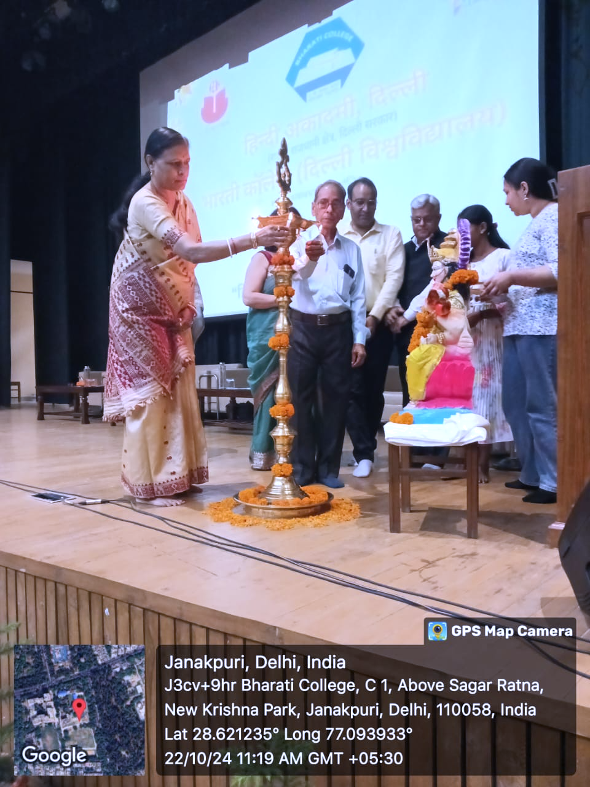
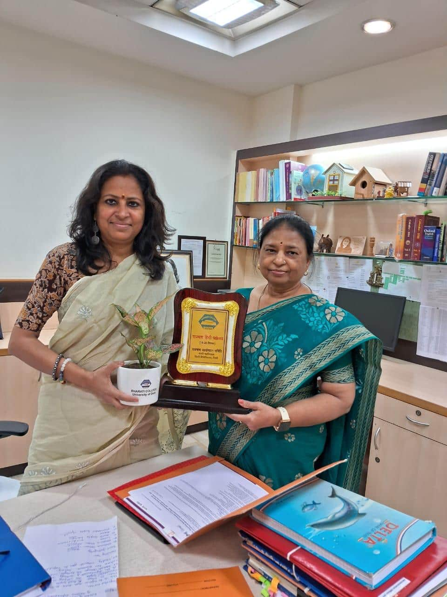

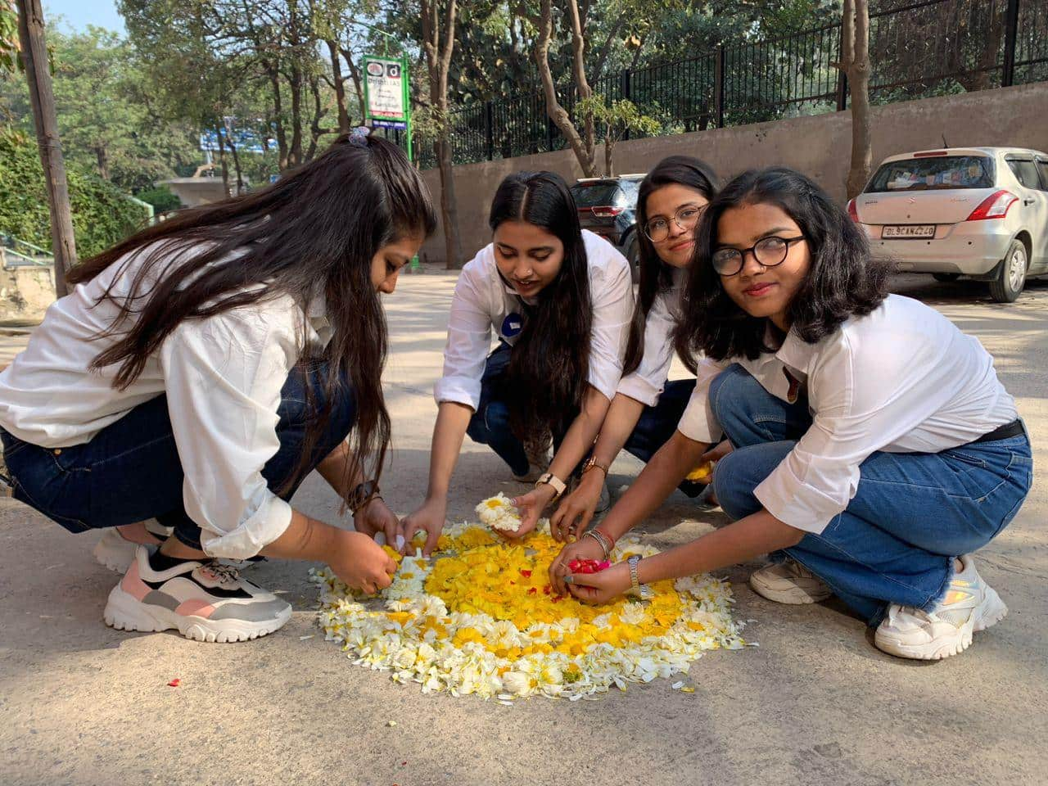
हिंदी अकादमी संगोष्ठी 2024-25

Slide 30


Slide 31
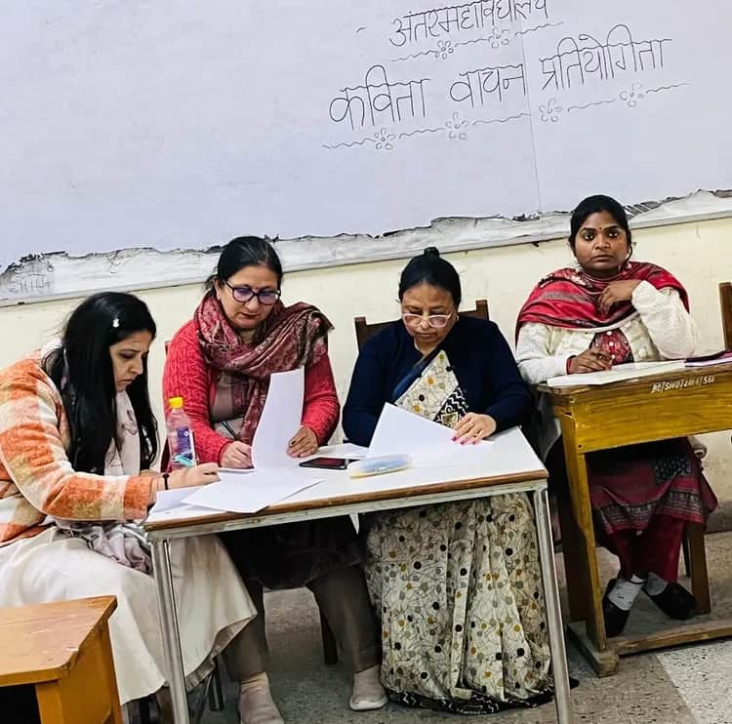
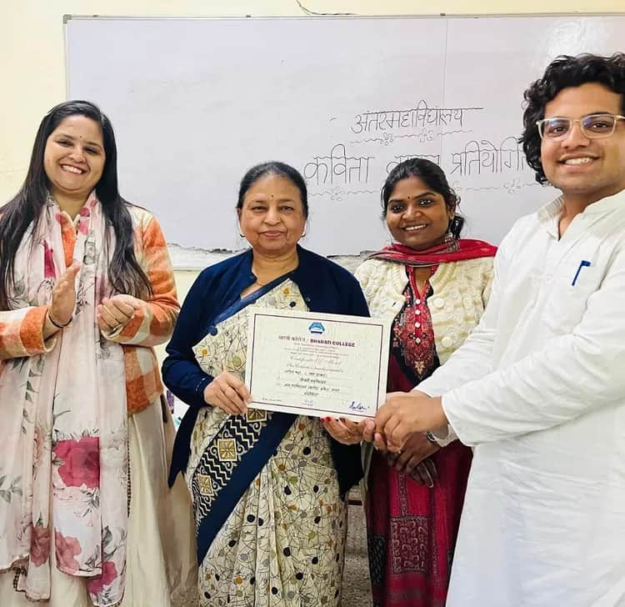

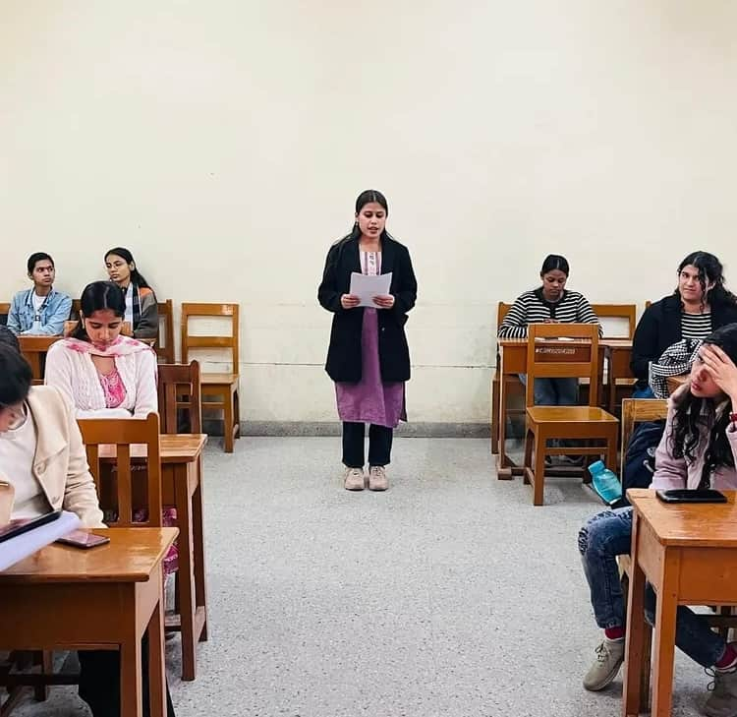
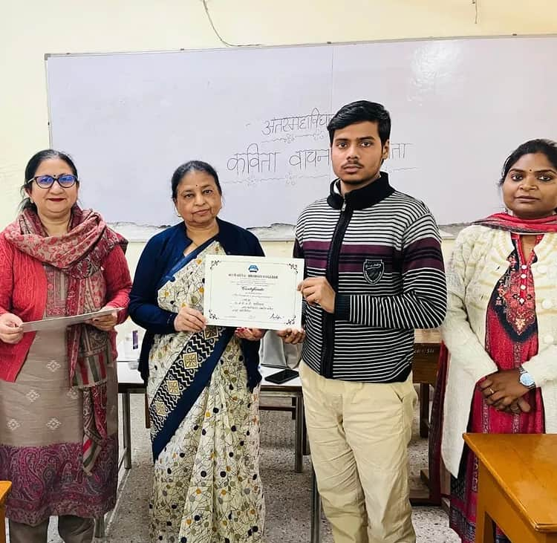
कविता पाठ प्रतियोगिता

Slide 32
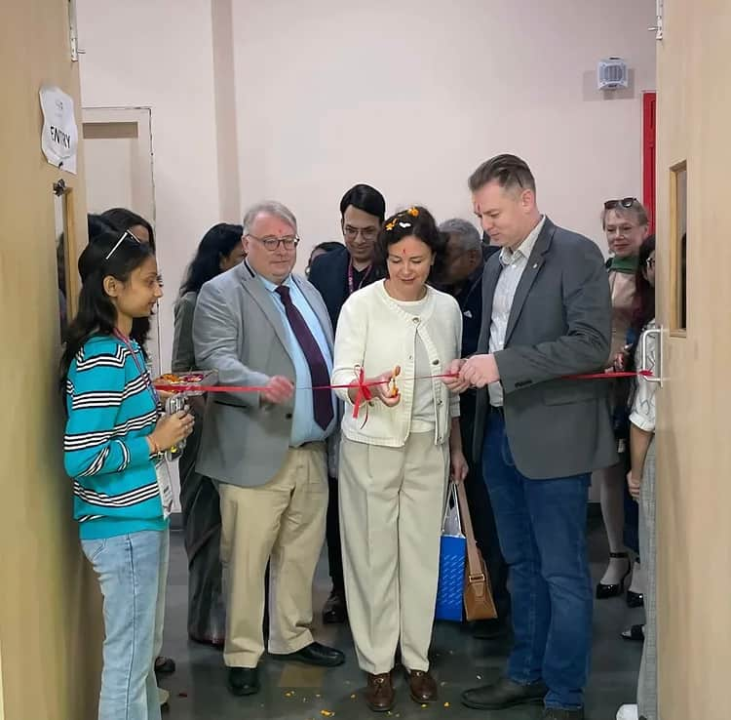
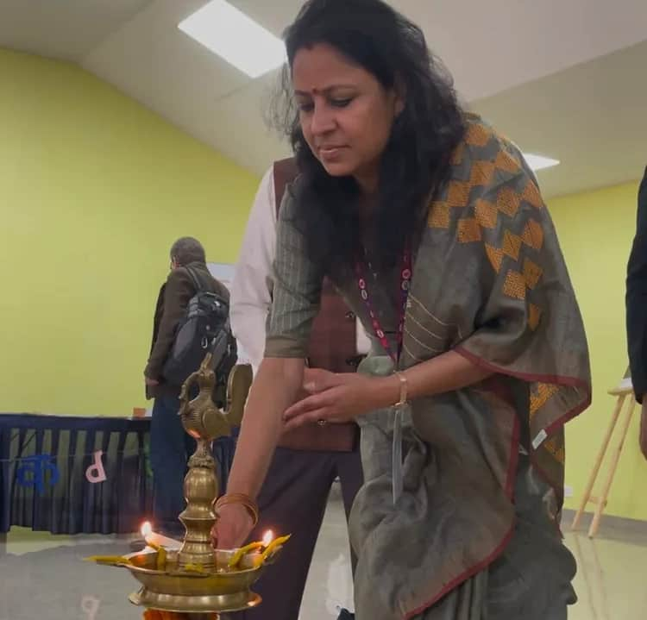
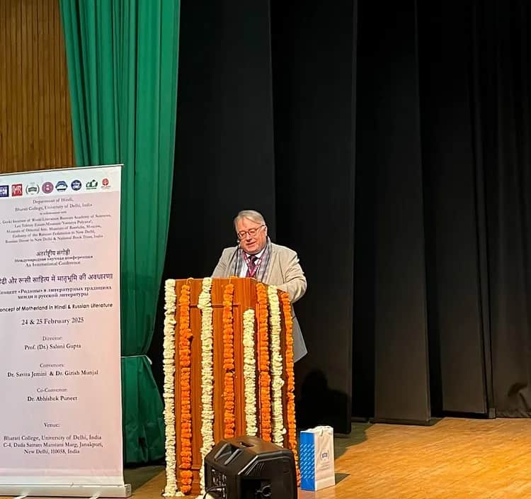
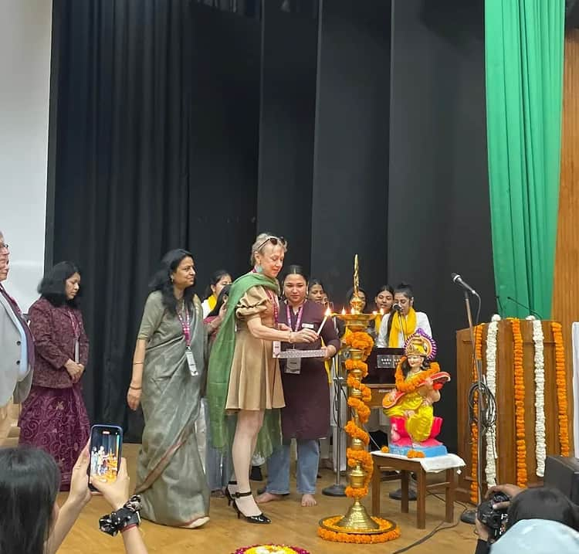

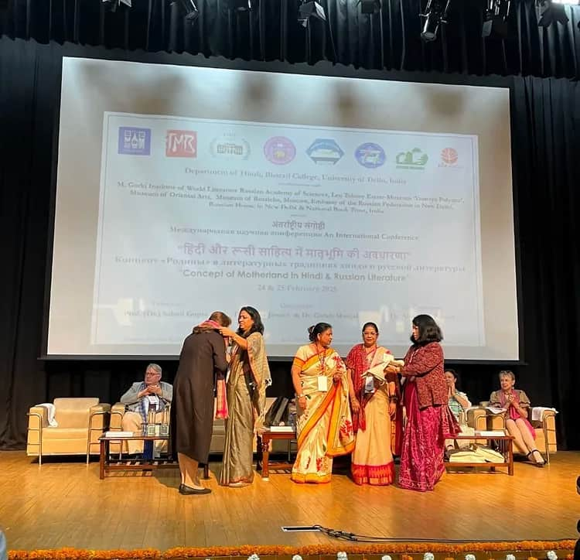
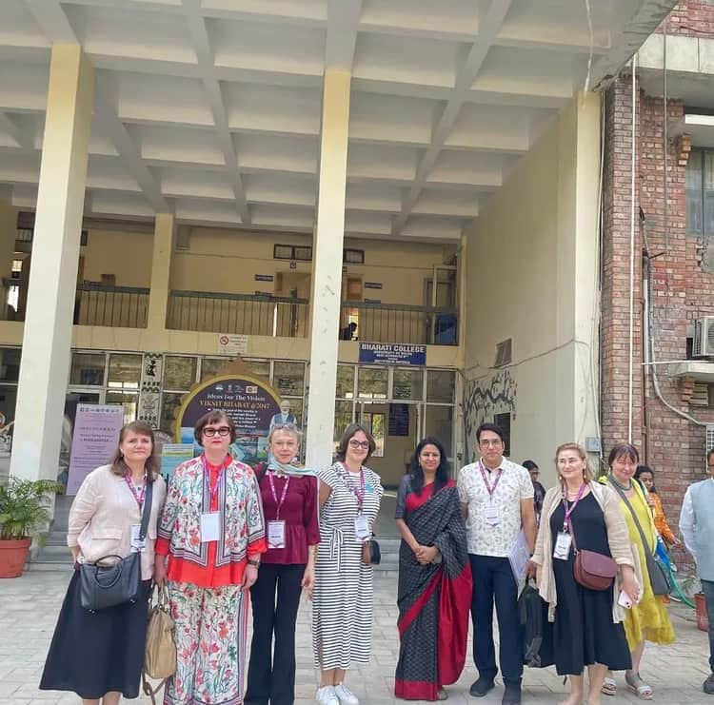
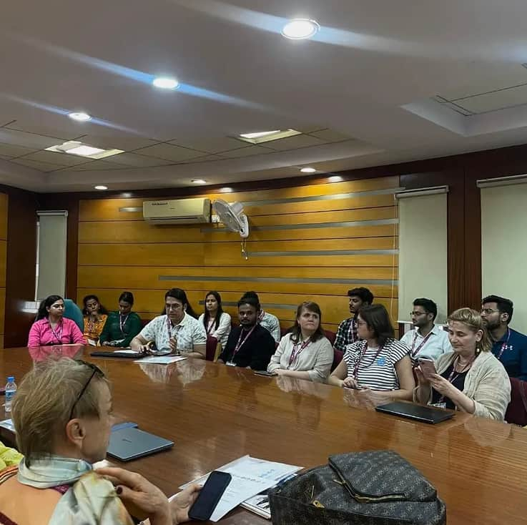
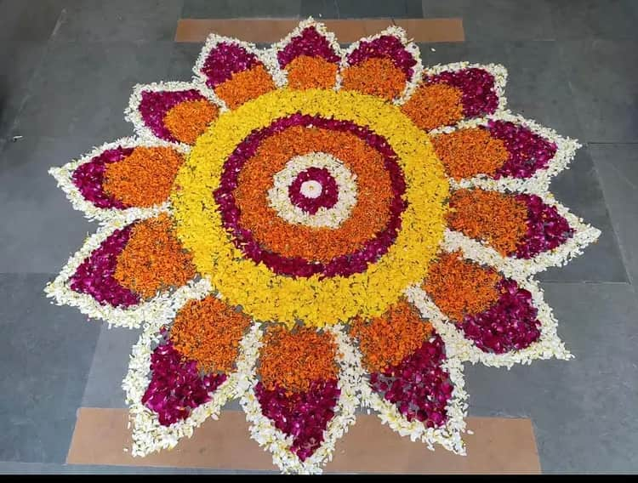
हिंदी और रूसी साहित्य में मातृभूमि की अवधारणा पर भारत- रूस सम्मेलन

Slide 33


Inauguration

Slide 34


पुस्तक प्रदर्शनी

Slide 35

फोटो प्रदर्शनी

Slide 36

समाचारों में हिंदी विभाग की चर्चा
हिंदी और रूसी साहित्य में मातृभूमि की अवधारणा पर भारत- रूस सम्मेलन

Slide 37


Srijan Activities

Slide 38




Srijan Activities

Slide 39



Srijan Activities

Slide 40


Srijan Activities

Slide 41





Srijan Activities

Slide 42
पूर्व छात्र एमए हिंदी (ऑनर्स) और बी.एड. जैसे पाठ्यक्रमों में नामांकन के माध्यम से उच्च शिक्षा प्राप्त कर रहे हैं।
यूपीएससी और बीपीएससी के अभ्यर्थी
यूजीसी नेट उत्तीर्ण
चौधरी चरण सिंह विश्वविद्यालय
बनारस हिंदू विश्वविद्यालय
मुथूट फाइनेंस में रिलेशनशिप एग्जीक्यूटिव के रूप में कार्यरत
केंद्रीय विद्यालय संगठन में संविदा शिक्षक
महर्षि दयानंद विश्वविद्यालय
दिल्ली विश्वविद्यालय

Slide 43
M A
1. Isha UGC NET
2. प्रेरणा गुप्ता B ED बुंदेलखंड यूनिवर्सिटी
3. मनीषा मीणा केंद्रीय विद्यालय संविदा अध्यापिका,B ED ,M D University
4. देविका कनोजिया हेलो वेरिफाई कंपनी Executive
5. अंजलि upsc की तैयारी
6. कंचन मिश्रा Ph D BHU
7. नैन्सी M D university से B ED

Slide 44




Publications

Slide 45









छात्र संघ 2024-25

Slide 46
सधन्यवाद।

